Slide 1
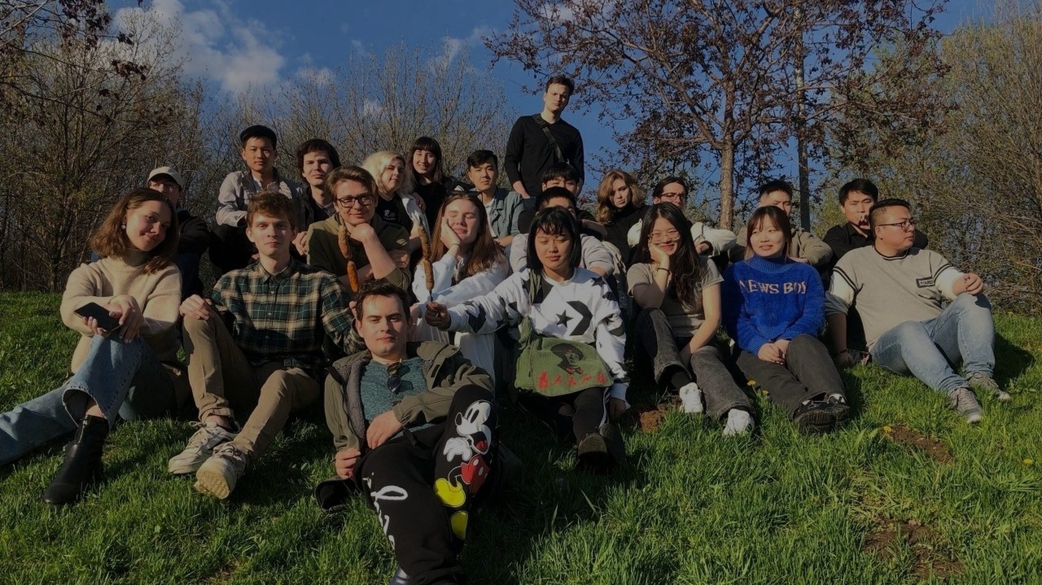

ИНСТИТУТ ЕВРАЗИЙСКИХ И ВОСТОЧНЫХ ИССЛЕДОВАНИЙ · РГГУ
Добро пожаловать
на факультет туризма
и гостеприимства!
2 сентября 2026 · 10:15–13:30 · аудитория 367
Встреча с первым курсом 2026/2027
Notes:
Главная мысль: встреча открывает учебный год, аудитория — уже студенты, а не абитуриенты.
Что сказать:
• Поздравить с зачислением и назвать дату, время и аудиторию как точку старта.
• Представиться и сказать, что вести встречу будет и.о. декана.
• Обозначить длительность — до 13:30 — и что вопросы можно задавать в конце каждого блока.
• Сказать, что всё, что прозвучит, останется у них в виде контактов и QR-кодов.
Переход: «Первое, что важно понять — вы уже часть университета».
Источники: дата/время/аудитория — из задания заказчика. Фото — из презентации ФТиГ 2026/2027 (апрель). Логотип — новый фирменный знак факультета.

Slide 2
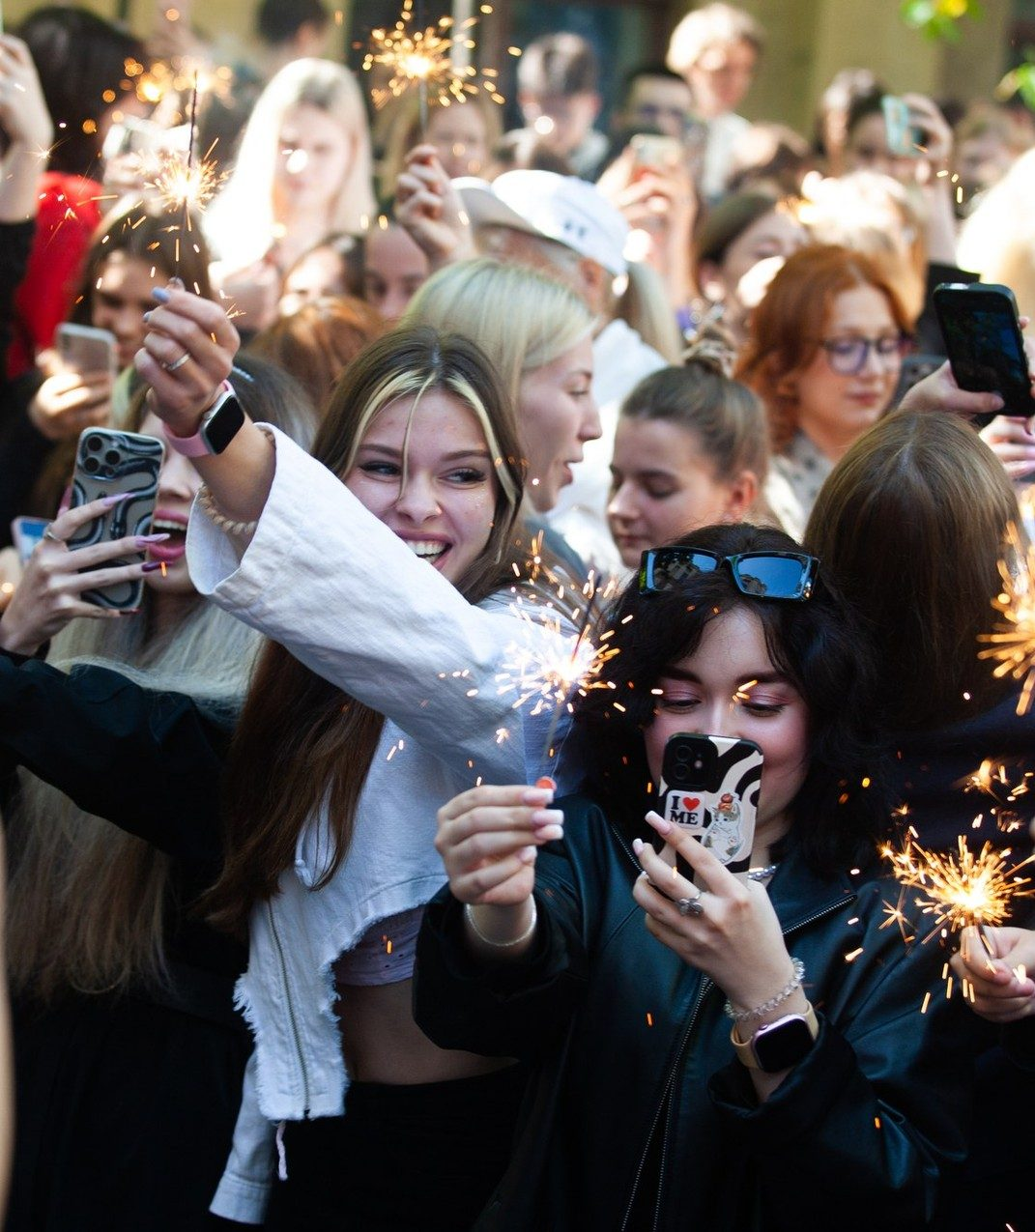

ВЫ УЖЕ ЧАСТЬ РГГУ!
Приказ о зачислении —
это не финиш,
а только начало!
Вы уже в списках!
У вас есть всё: учебная группа, куратор, расписание и корпоративная почта.
Но сегодняшняя встреча вам очень важна!
Она совсем не про поступление.
Она про то, как устроен институт, факультет и что делать в первые недели студенческой жизни.
Институт евразийских и восточных исследований · Факультет туризма и гостеприимства
Notes:
Главная мысль: смена статуса — от абитуриента к студенту — уже произошла.
Что сказать:
• Приёмная кампания закончена, вопросы ЕГЭ и баллов больше не обсуждаем.
• У каждого уже есть группа, куратор и расписание — их надо просто найти.
• Первые две недели решают многое: кто разобрался с сервисами, тому дальше проще.
• Университет не будет напоминать о каждом шаге — часть ответственности переходит к студенту.
Переход: «Давайте договоримся, что вы должны унести с этой встречи».
Источник фото: презентация ФТиГ 2026/2027 (апрель), фотобанк факультета.

Slide 3
ПЛАН ВСТРЕЧИ
Шесть вещей, которые нужно запомнить:
1
Университет и институт
2
Факультет и его принципы
3
Ваша образовательная программа
Куда вы попали и как они устроены?
Чем ФТиГ отличается от других факультетов и как строится обучение?
Профили, компетенции, практики и проекты?
4
Люди факультета
5
Деканат и учебный план
6
Цифровые сервисы и жизнь
Руководство, преподаватели и ваши кураторы?
Куда идти, с чем и в какой очерёдности?
Расписание, личный кабинет, студенческая жизнь?
Notes:
Главная мысль: у встречи есть структура, и каждый блок отвечает на конкретный вопрос.
Что сказать:
• Пройти по шести пунктам по одной фразе — не углубляясь.
• Сказать, где будут паузы для вопросов.
• Предупредить, что контакты и ссылки собраны в конце — записывать всё не нужно.
• Попросить отметить для себя, какой блок им важнее всего.
Переход: «Начнём с самого широкого круга — с университета».
Источник: структура встречи составлена под задачи установочного собрания первого курса.

Slide 4
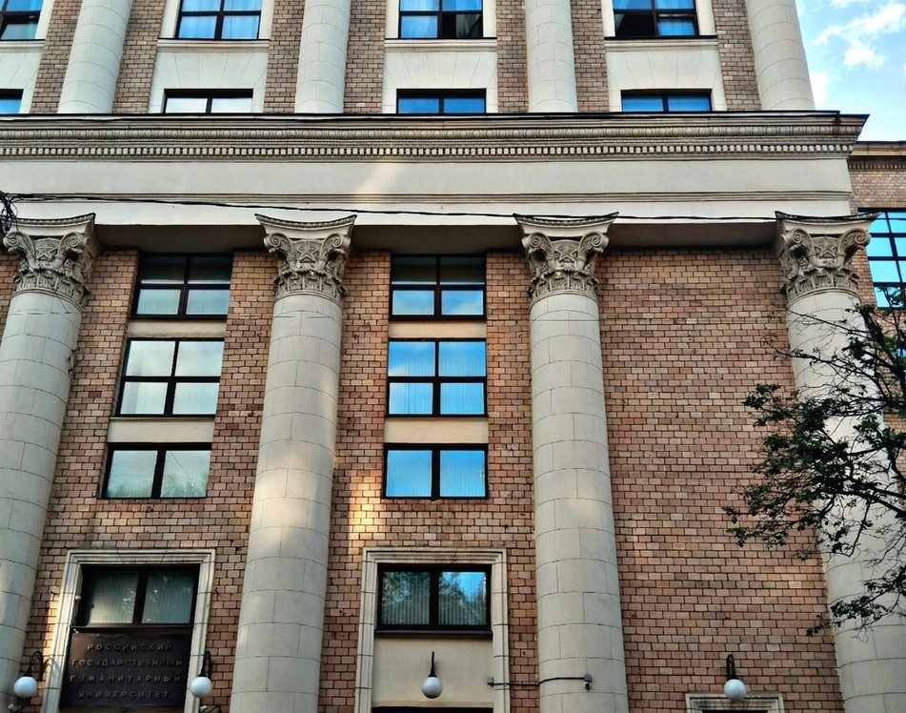
РГГУ ЗА 90 СЕКУНД
У нашего университета длинная история….
На Миусской площади открыт Народный Университет им. А. Л. Шанявского — сейчас главное здание Университета
1908
Начал работу Московский историко-архивный институт: сердце нашей научной школы
1930
27 марта постановлением Совета Министров РСФСР на базе МГИАИ создан РГГУ
1991
Сегодня — ФГАОУ ВО «РГГУ», Миусская пл., д. 6
Notes:
Главная мысль: РГГУ вырос из архивной школы, и это объясняет его работу с источником и документом.
Что сказать:
• 1908 — Университет Шанявского, здания которого стали кампусом на Миусской.
• 1930 — историко-архивный институт, тогда всего два года обучения.
• 27 марта 1991 — создание РГГУ на базе МГИАИ.
• Отсюда — привычка университета к работе с первоисточником, полезная и в туризме.
Переход: «А что университет представляет собой сейчас».
Источники: rsuh.ru/university/ (история), rsuh.ru/sveden/common/ (дата создания, наименование, адрес). Фото — фотобанк факультета.

Slide 5
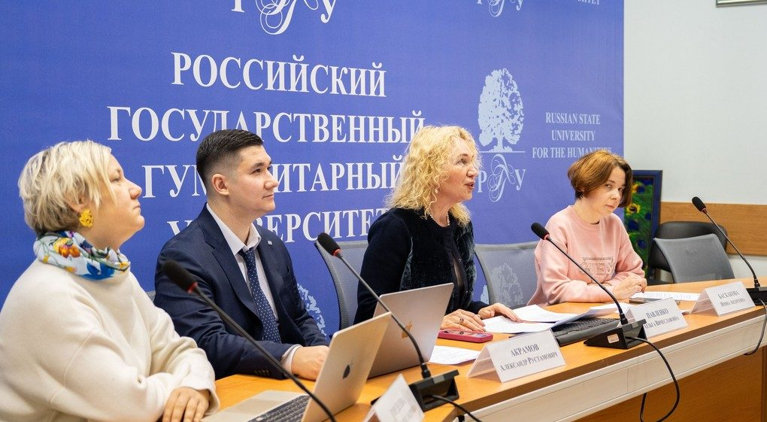
РГГУ СЕГОДНЯ
РГГУ - гуманитарный университет, который работает вдолгую
Полное наименование: ФГАОУ ВО «Российский государственный гуманитарный университет»
РГГУ - ресурсный центр науки и образования федерального масштаба
Университет объединяет образоваие и науку
Образование в течение всей жизни
Образование для нас - непрерывный процесс в течение всей жизни
Наши филиалы
Домодедово и Гватемала
Notes:
Главная мысль: РГГУ — не только про диплом, а про длинную образовательную траекторию.
Что сказать:
• Университет позиционирует себя как ресурсный центр федерального масштаба.
• Концепция Lifelong Learning — можно вернуться за магистратурой, аспирантурой, ДПО.
• Аккредитация есть на всех уровнях — от СОО до аспирантуры.
• Есть филиалы в Домодедове и Гватемале.
Переход: «Внутри университета вы попали в конкретный институт».
Источники: rsuh.ru/university/, rsuh.ru/sveden/common/. Фото — фотобанк факультета.

Slide 6
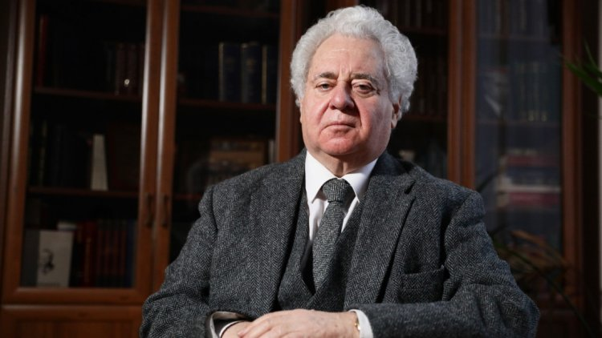
Институт евразийских и восточных исследований
РГГУ
ЕФИМ ИОСИФОВИЧ ПИВОВАР
Академик РАН, Научный руководитель РГГУ, доктор исторических наук, профессор

Slide 7
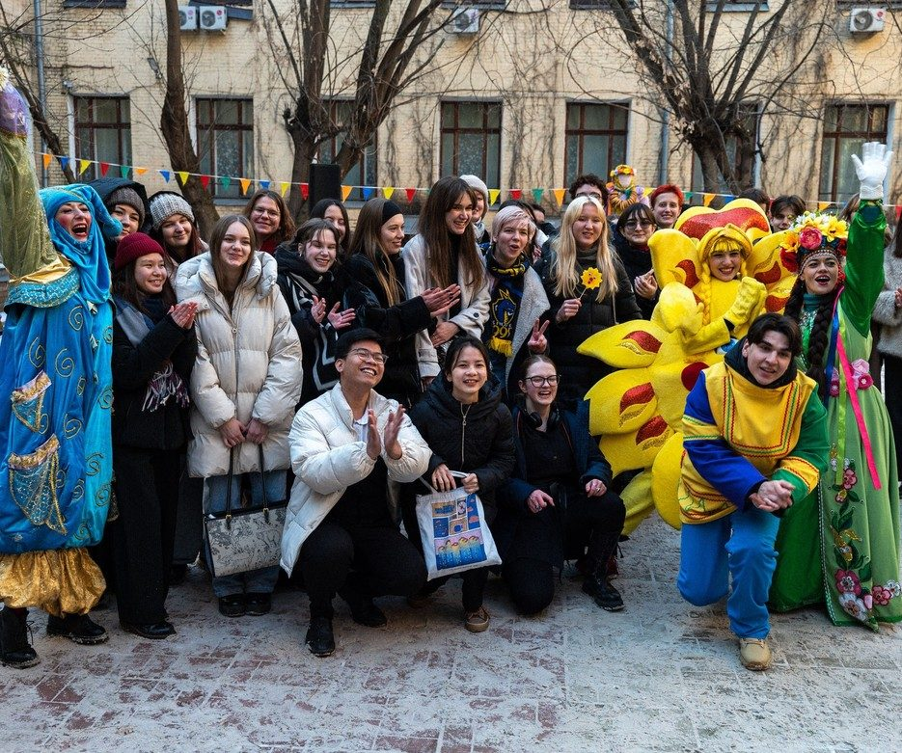
ГДЕ ВЫ НАХОДИТЕСЬ
Институт евразийских
и восточных исследований
Институт готовит специалистов по востоковедению и африканистике, истории, внешней и внутренней политике, туризму и гостеприимству. Программы предполагают изучение двух–трёх иностранных языков.
Факультет востоковедения и африканистики
Факультет евразийских и межрегиональных исследований
Факультет туризма и гостеприимства
ВЫ ЗДЕСЬ
Дирекция института: Миусская пл., д. 6, корп. 5, 7 этаж, ауд. 716 · institute_ieimi@rggu.ru
Notes:
Главная мысль: факультет — не отдельный остров, он входит в востоковедный институт, и это даёт языки и международный контекст.
Что сказать:
• В институте три факультета, ваш — туризма и гостеприимства.
• Соседство с востоковедением — причина, по которой на факультете сильные восточные языки.
• Программы института предполагают два-три иностранных языка.
• Дирекция института — корпус 5, седьмой этаж, ауд. 716.
Переход: «У института есть руководство, которое вам полезно знать в лицо».
Источники: rsuh.ru/education/ieivi/, rsuh.ru/education/ieivi/contacts.php. Фото — фотобанк факультета.

Slide 8
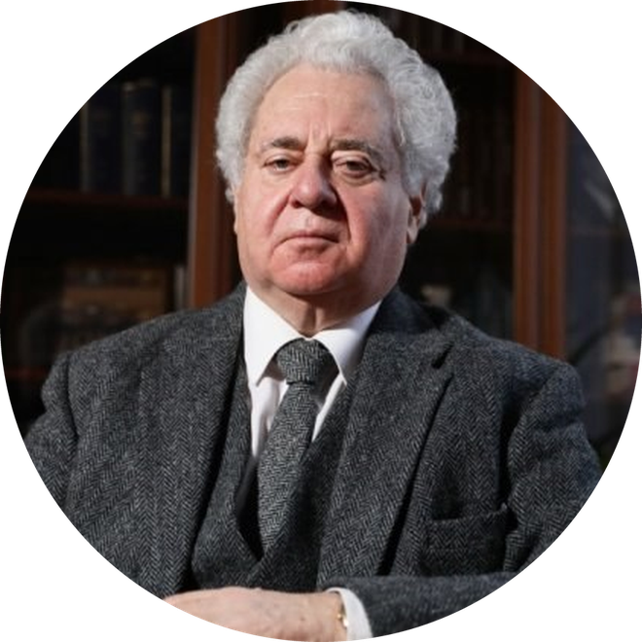
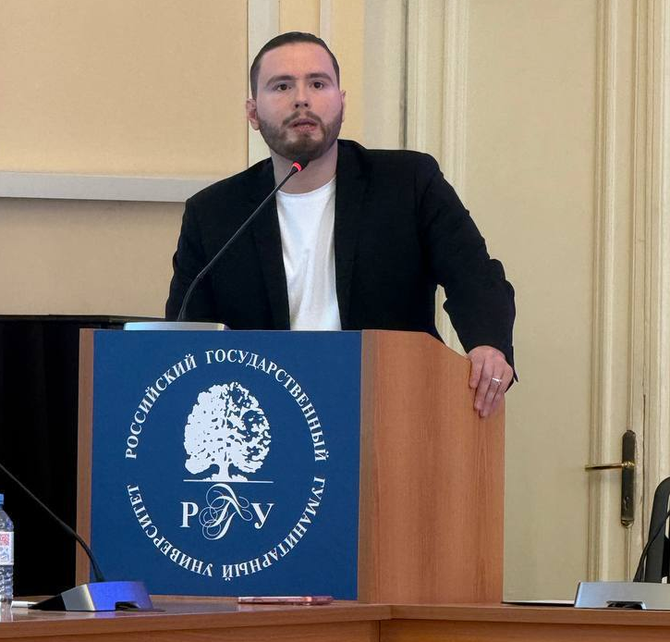
ЛЮДИ, КОТОРЫЕ РАЗВИВАЮТ ИНСТИТУТ
Руководство института
Ефим Иосифович
Пивовар
Глеб Сергеевич
Путилин
Директор института,
академик РАН, научный
руководитель РГГУ
Заместитель директора
института
+7 (495) 250-66-93 · каб. 706
rggu@rggu.ru
putilin.gs@rggu.ru
Notes:
Главная мысль: институтом руководят люди, к которым можно обратиться, если вопрос выходит за рамки факультета.
Что сказать:
• Ефим Иосифович Пивовар — директор института, академик РАН, научный руководитель РГГУ.
• Настасья Александровна Сапоженкова — заместитель директора.
• Глеб Сергеевич Путилин — заместитель директора, корпус 5, кабинет 706, putilin.gs@rggu.ru.
• Подчеркнуть маршрут: сначала куратор, потом деканат, и только потом дирекция института.
Переход: «Теперь — про сам факультет».
Источник: rsuh.ru/education/ieivi/contacts.php (ФИО, должности, телефоны, почта, кабинеты). Фото Е. И. Пивовара — из презентации ФТиГ 2026/2027.
ВНИМАНИЕ: фотографии Г. С. Путилина и Н. А. Сапоженковой на слайде заменены инициалами — официальные снимки не удалось загрузить, требуется файл от заказчика.

Slide 9
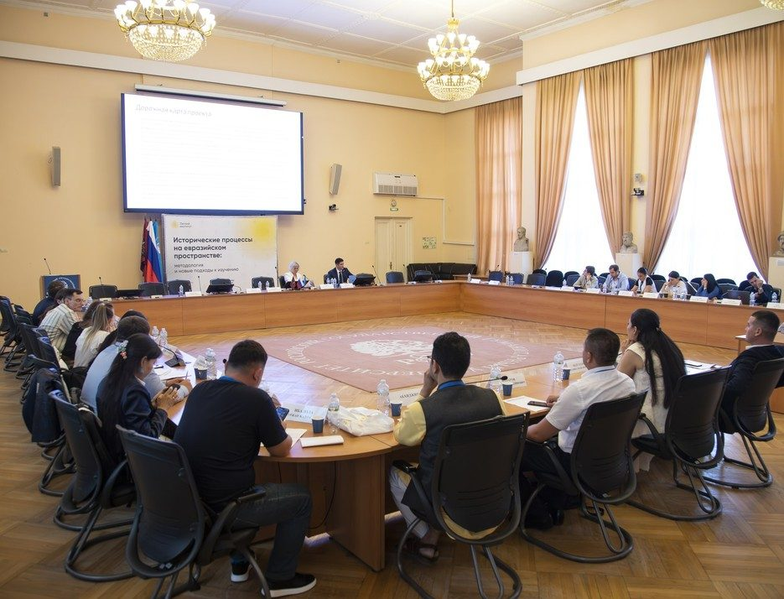
КАК СЛОЖИЛСЯ НАШ ФАКУЛЬТЕТ
Тридцать лет отраслевой экспертизы
и две основные кафедры факультета
Факультет — образовательная, научная и экспертная площадка, где гуманитарная традиция РГГУ соединяется с проектированием социальных процессов, управлением проектами, сервисом, туризмом, гостеприимством, коммуникациями и креативными индустриями.
Кафедра общественных связей, туризма и гостеприимства
Туризм, сервис, гостиничное дело, коммуникации, цифровые технологии, креативные индустрии
Кафедра культуры мира и демократии (ЮНЕСКО)
Культура мира, медиа и коммуникации, устойчивое развитие, культурная дипломатия и межкультурное взаимодействие
Notes:
Главная мысль: факультет собран вокруг двух кафедр с разной, но дополняющей экспертизой.
Что сказать:
• Более тридцати лет отраслевой экспертизы в туризме и гостеприимстве.
• Кафедра ОСТиГ отвечает за отраслевой и коммуникационный блок.
• Кафедра культуры мира и демократии даёт культурологическую и международную рамку.
• В ноябре 2025 года программы прошли профессионально-общественную аккредитацию.
Переход: «Как факультет выглядит в цифрах».
Источник: rsuh.ru/education/ieivi/ftig/ (описание факультета, кафедры, аккредитация). Фото — фотобанк факультета.

Slide 10









Рейтинги и аккредитация
1 лига Предметного национального агрегированного рейтинга (best-edu.ru)
УГСН 43.00.00 «Сервис и туризм» — среди лучших в России
Динамика качества (best-edu.ru):
2022 — 431 балл → 2025 — 655 баллов
Рост более чем на 200 баллов
Национальные рейтинги трудоустройства — 2026 (Минтруд России)
— 3 место в России (бакалавриат)
Аккредитация образовательных программ
— профессионально-общественная аккредитация ноябрь 2025
— государственная аккредитация по всей укрупнённой группе направлений
Международный уровень качества
— аккредитация ЮНЕСКО с 1997 г.
— Диплом международного образца

Slide 11
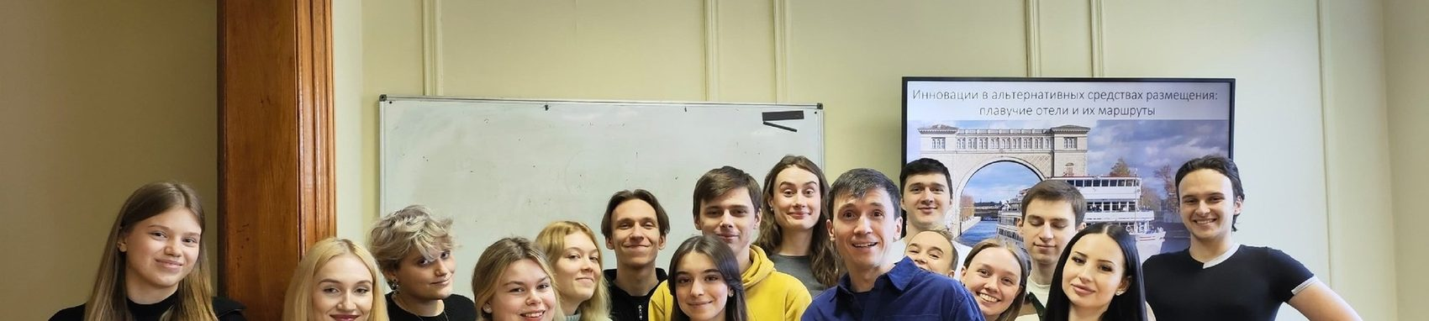
ФТиГ СЕГОДНЯ
Факультет в цифрах
350+
11
50+
5000+
2
студентов
образовательных
программ
партнёров
в отрасли
выпускников
кафедры
Notes:
Главная мысль: факультет достаточно большой, чтобы дать выбор, и достаточно компактный, чтобы вас знали по имени.
Что сказать:
• Более 300 студентов на программах факультета.
• Одиннадцать актуальных программ бакалавриата и магистратуры.
• Более 50 партнёров в профессиональной среде.
• Более 4000 выпускников за историю программ; две кафедры.
Переход: «За этими цифрами — вполне определённые принципы обучения».
Источник: rsuh.ru/education/ieivi/ftig/ — ключевые показатели факультета. Фото — фотобанк факультета.

Slide 12
НА ЧЁМ СТРОИТСЯ ОБУЧЕНИЕ
Шесть принципов факультета
1
2
3
Практика и реальные проекты
Два иностранных языка
Цифровые технологии и ИИ
Реальные учебные задачи из отрасли
Основа профессиональной компетенции
Нейросети, цифровые платформы и аналитика внутри дисциплин
4
5
6
Командная работа
Связь с работодателями
Этика и культура гостеприимства
Проекты в мини-группах, как в индустрии
Практики, стажировки и профессиональные площадки
Ответственность перед гостем, территорией и коллегой
Notes:
Главная мысль: у факультета есть внятная методическая позиция, а не набор дисциплин.
Что сказать:
• Практика и проекты — основной формат, а не приложение к лекциям.
• Два языка — норма, а не нагрузка для избранных.
• Цифровые инструменты и нейросети встроены в дисциплины.
• Этика и культура гостеприимства — то, что отличает специалиста от исполнителя.
Переход: «Разберём два принципа подробнее — языки и цифру».
Источник: адаптировано из презентации факультета для дней открытых дверей под аудиторию зачисленных студентов; профили — rsuh.ru/education/ieivi/ftig/abitur.php.

Slide 13
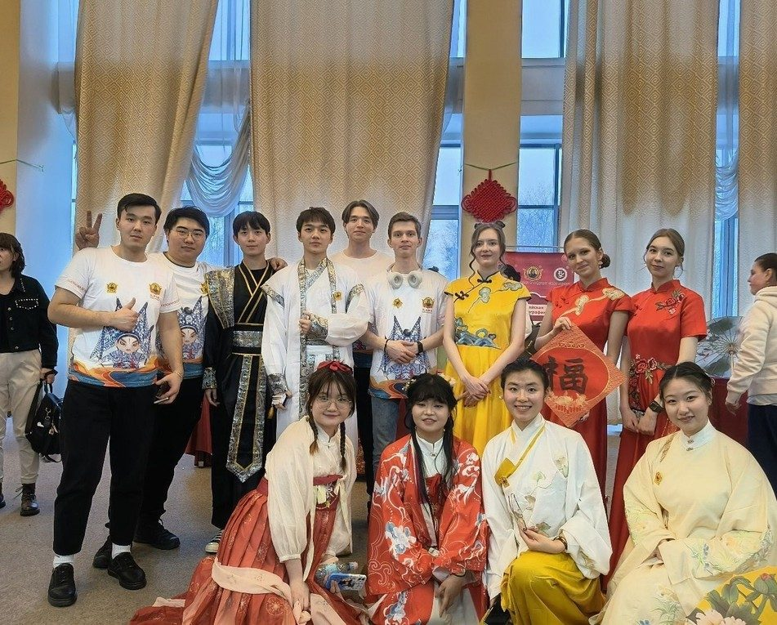
ЯЗЫКИ И МЕЖКУЛЬТУРНАЯ КОММУНИКАЦИЯ
Два иностранных языка —
не опция, а стандарт подготовки!
Китайский, турецкий, английский, испанский, немецкий, арабский — в зависимости от профиля
Практика разговорных навыков в языковых клубах и с носителями языка
Часть дисциплин читается на иностранном языке
Кафедра культуры мира и демократии (ЮНЕСКО) отвечает за межкультурный блок факультета
Язык — наш профессиональный рабочий инструмент: на нём говорят, ведут переговоры, встречают гостей и читают.
Notes:
Главная мысль: язык на факультете — рабочий инструмент профессии, а не отдельный предмет.
Что сказать:
• Набор языков зависит от профиля: китайский, турецкий, английский, испанский, немецкий, арабский.
• Языковые клубы и общение с носителями — обязательная часть, а не факультатив.
• Часть дисциплин читается на иностранном языке.
• Совет: не откладывать язык на второй курс, отставание догоняется тяжело.
Переход: «Второй принцип, который стоит развернуть, — цифровые технологии».
Источники: rsuh.ru/education/ieivi/ftig/ и rsuh.ru/education/ieivi/ftig/abitur.php (языки по профилям). Фото — фотобанк факультета.

Slide 14
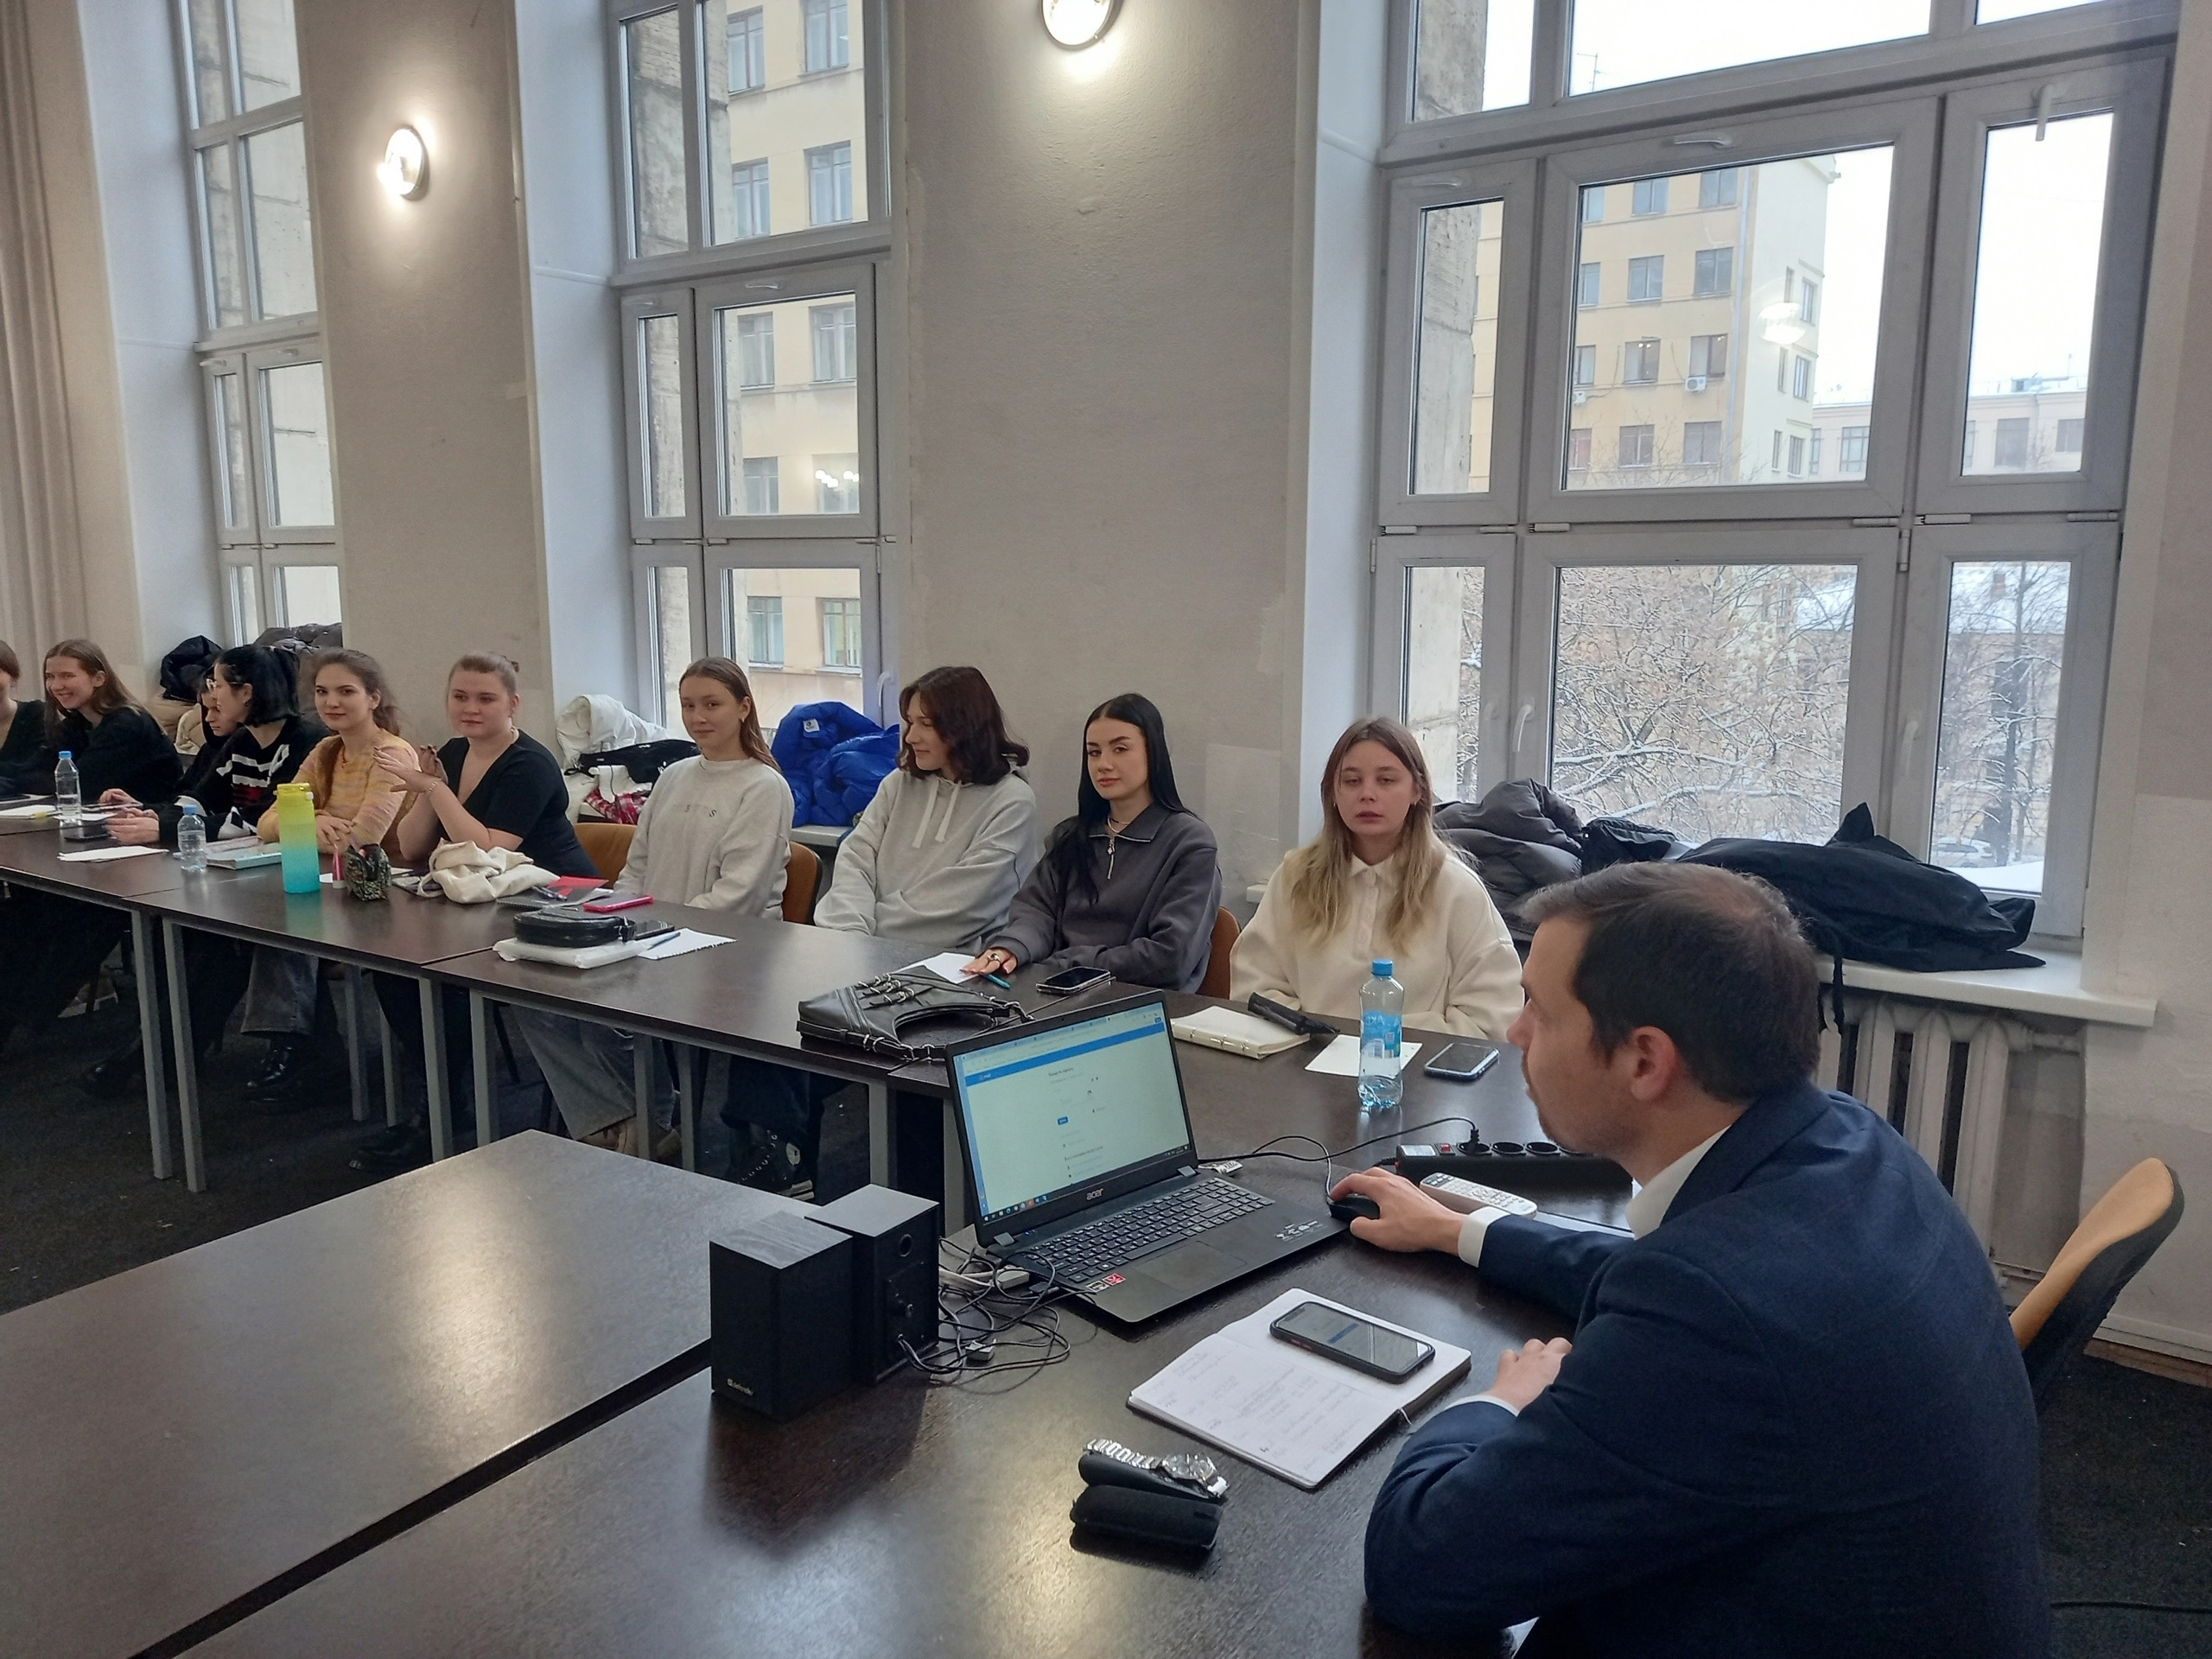
ЦИФРОВЫЕ ТЕХНОЛОГИИ И ИИ
Цифровые инструменты
войдут в вашу профессиональную жизнь раньше диплома!
Нейросети в аналитике, продвижении и работе с контентом
Цифровые платформы бронирования и управления загрузкой
UX/UI и медиапродакшн в проектных дисциплинах
Ежегодное обновление учебных планов под запросы отрасли
Мы учим не «пользоваться сервисом», а понимать, какую задачу он решает!
Notes:
Главная мысль: цифровые навыки на факультете прикладные и проверяются на проектах.
Что сказать:
• Нейросети используются в аналитике, продвижении и подготовке контента.
• Платформы бронирования и управления загрузкой разбираются на практике.
• UX/UI и медиапродакшн входят в проектные дисциплины.
• Учебные планы обновляются ежегодно с учётом отраслевых изменений.
Переход: «Теперь — про вашу конкретную программу».
Источник: описания профилей на rsuh.ru/education/ieivi/ftig/abitur.php; методические принципы факультета. Фото — фотобанк факультета.

Slide 15
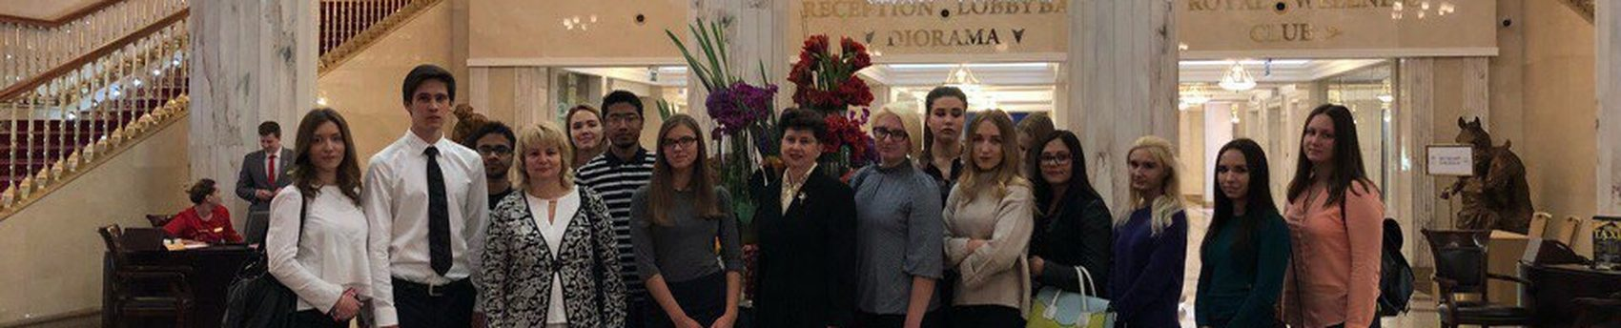
ВАШИ ОБРАЗОВАТЕЛЬНЫЕ ТРАЕКТОРИИ
Три направления, восемь профилей факультета
43.03.02
43.03.03
43.03.01
Туризм
Гостиничное дело
Сервис
4 профиля
2 профиля
2 профиля
Международный и национальный туризм (китайский, турецкий), культурная дипломатия, медиатуризм
Гостиничная деятельность; цифровые и креативные технологии в гостиничном и ресторанном бизнесе
Креативные индустрии; индустрия моды
Notes:
Главная мысль: восемь профилей первого курса собраны в три направления подготовки.
Что сказать:
• Три УГСН-направления: туризм, гостиничное дело, сервис.
• В туризме — четыре профиля, в гостиничном деле и сервисе — по два.
• Первый курс во многом общий; профильная специфика нарастает со второго.
• Попросить каждого запомнить точное название своего профиля — оно понадобится при поиске учебного плана.
Переход: «Пройдём по профилям — начнём с туризма».
Источник: rsuh.ru/education/ieivi/ftig/abitur.php (перечень направлений и профилей). Фото — фотобанк факультета.

Slide 16
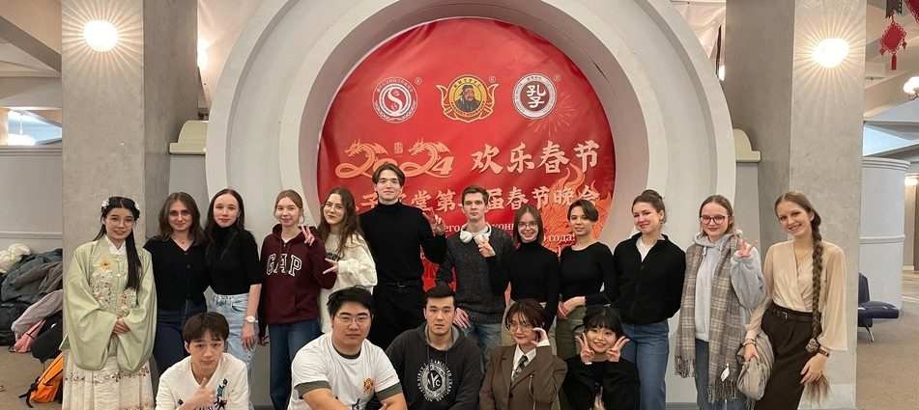
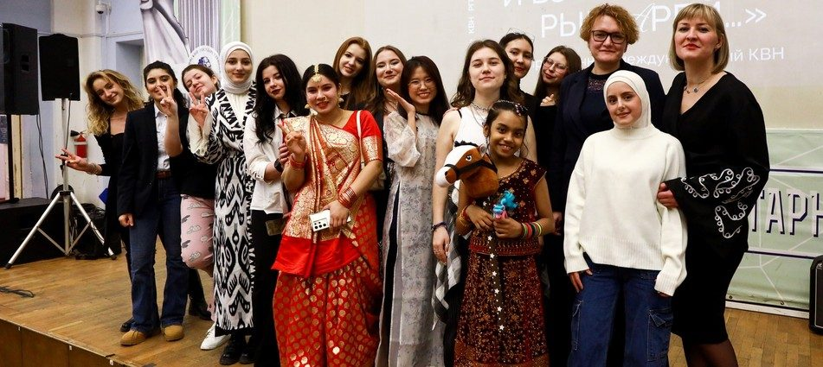
43.03.02 ТУРИЗМ
Международный и национальный туризм
Китайский язык
Турецкий язык
Турецкий язык, международная коммуникация и создание туристских продуктов для зарубежного партнёрства.
Владение китайским языком, работа с китайскими туристскими рынками и продвижение России для иностранных туристов.
Въездной туризм · восточные рынки · межкультурная коммуникация
Выездной туризм · партнёрские программы · турпродукт
Notes:
Главная мысль: два языковых профиля туризма работают с разными рынками и решают разные отраслевые задачи.
Что сказать:
• Китайское направление — про въездной туризм и продвижение России для иностранного гостя.
• Турецкое направление — про международную коммуникацию и разработку турпродукта с зарубежными партнёрами.
• Язык изучается вместе с деловой культурой рынка, а не отдельно от неё.
• Проектные задания на обоих профилях строятся на реальных туристских маршрутах.
Переход: «Ещё два профиля туризма — дипломатия и медиа».
Источник: rsuh.ru/education/ieivi/ftig/abitur.php (описания профилей). Фото — фотобанк факультета.

Slide 17
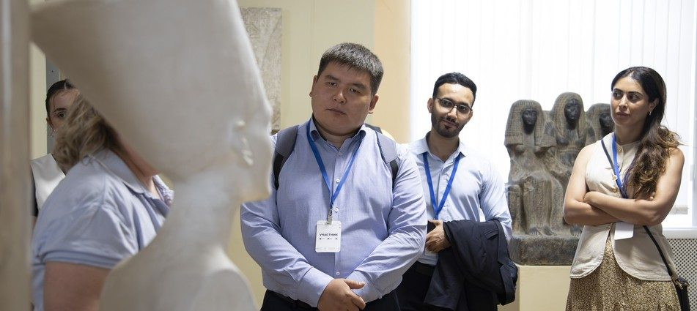
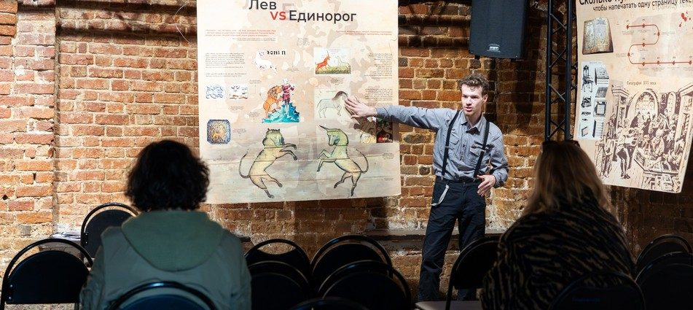
43.03.02 ТУРИЗМ
Дипломатия и медиа в туризме
Культурная дипломатия
в международном туризме
Медиатуризм
и цифровые технологии
Туристская дипломатия, межкультурный диалог и создание имиджевых просветительских проектов.
Разработка цифровых туристских решений, медиапроекты, продвижение территорий и онлайн-коммуникации.
Культурное наследие · международные программы · экспертиза
Продвижение территорий · медиапроекты · digital
Notes:
Главная мысль: туризм — это не только маршруты, но и репутация страны и территории.
Что сказать:
• Культурная дипломатия — про имиджевые и просветительские проекты и межкультурный диалог.
• Медиатуризм — про цифровые решения, медиапроекты и продвижение территорий.
• Оба профиля дают навык работы с публичным сообщением, который востребован широко.
• Здесь особенно много проектной и командной работы.
Переход: «Переходим к гостиничному делу».
Источник: rsuh.ru/education/ieivi/ftig/abitur.php. Фото — фотобанк факультета.

Slide 18
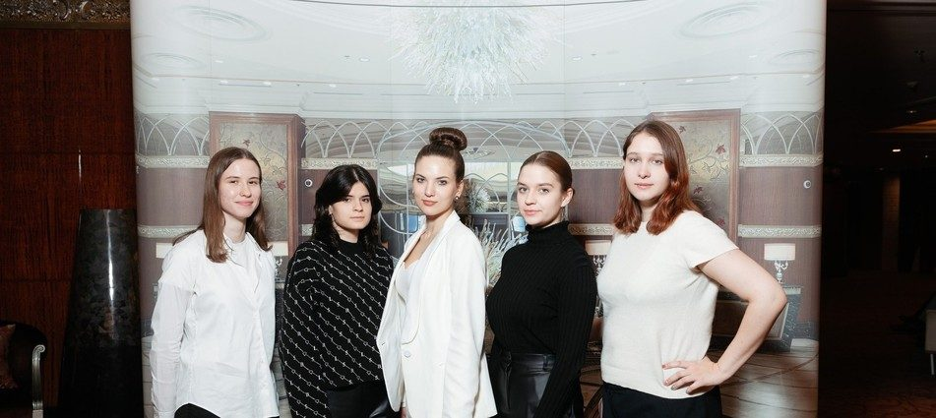
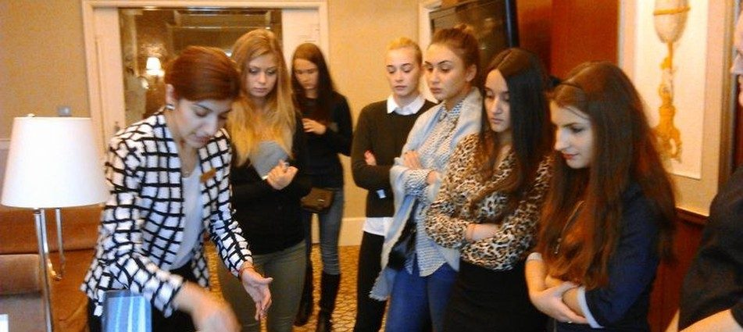
43.03.03 ГОСТИНИЧНОЕ ДЕЛО
Гостиничное дело: управление и технологии
Гостиничная деятельность
Цифровые и креативные технологии
в гостиничном и ресторанном бизнесе
Управление гостиничными предприятиями, стандарты сервиса, управление персоналом и технологии международного гостеприимства.
Цифровые сервисы, создание клиентского опыта, управление репутацией и организация работы команд.
Операционное управление · стандарты · персонал
Клиентский опыт · репутация · цифровые сервисы
Notes:
Главная мысль: гостиничное дело на факультете — про управление, а не только про обслуживание.
Что сказать:
• Первый профиль — операционное управление предприятием, стандарты и работа с персоналом.
• Второй — цифровые сервисы, клиентский опыт и управление репутацией.
• Практика в отелях начинается рано и даёт понимание реальных процессов.
• Оба профиля предполагают английский плюс второй язык на выбор.
Переход: «И третье направление — сервис».
Источник: rsuh.ru/education/ieivi/ftig/abitur.php. Фото — фотобанк факультета.

Slide 19
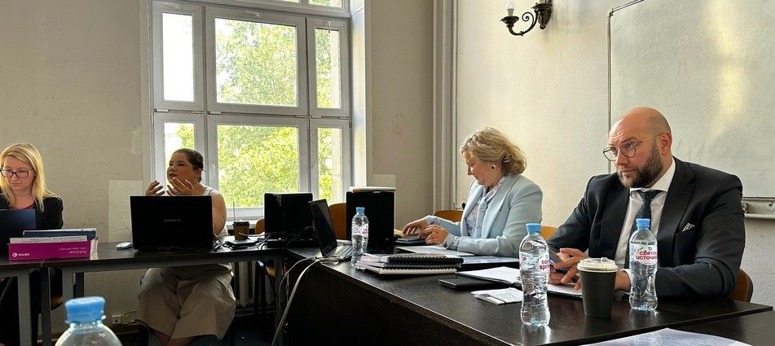
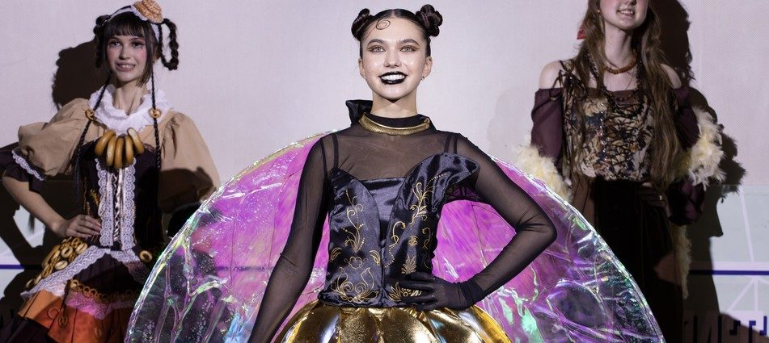
43.03.01 СЕРВИС
Сервис: креативные индустрии и мода
Креативные индустрии
Индустрия моды
Работа с творческими проектами, управление командами, использование цифровых инструментов и создание культурных продуктов.
Компетенции в сфере обслуживания моды, разработка брендов, организация модных событий и визуальная коммуникация.
Событийные проекты · культурные продукты · продюсирование
Бренд · модные события · визуальная коммуникация
Notes:
Главная мысль: сервис на факультете вырастает в креативную экономику.
Что сказать:
• Креативные индустрии — про проекты, команды и создание культурного продукта.
• Индустрия моды — про бренды, события и визуальную коммуникацию.
• Портфолио начинает собираться с первого курса — это важнее оценки в зачётке.
• Профиль «Индустрия моды» реализуется в очно-заочной форме.
Переход: «Всё это подкреплено практикой».
Источник: rsuh.ru/education/ieivi/ftig/abitur.php (описания профилей и формы обучения). Фото — фотобанк факультета.

Slide 20
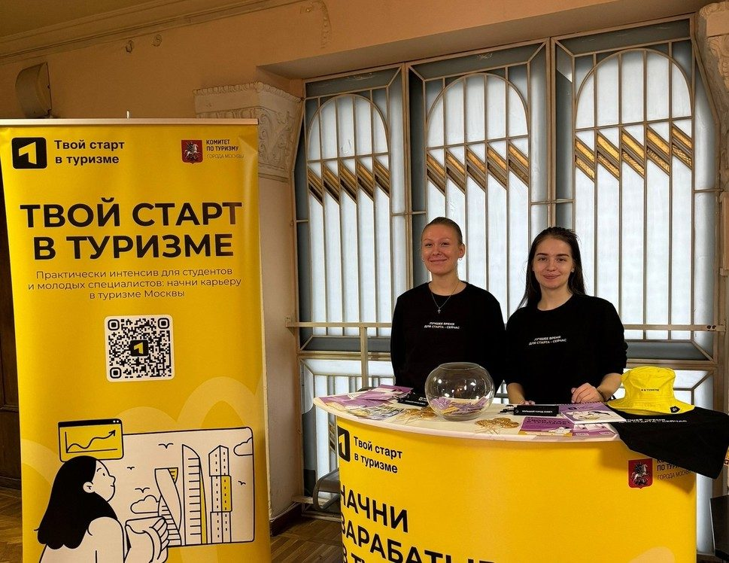
ПРАКТИКА НАЧИНАЕТСЯ ВО ВРЕМЯ УЧЁБЫ
Больше 50 партнёров
в профессиональной среде
Государственные структуры
Минпромторг России, Минэкономразвития России, Министерство курортов и туризма Республики Крым, Общественная палата РФ, ВДНХ
Индустрия гостеприимства
Lotte Hotel Moscow, The Carlton Moscow, Hyatt Regency Moscow, Novotel Moscow, Ararat Park Hyatt, Metropol, Hotel National
Туризм и креативные индустрии
Connect Tour, проект «Чувство творчества» и другие отраслевые партнёры
Перечень организаций уточняется в деканате перед каждым практическим циклом.
Notes:
Главная мысль: практика — не формальность в конце года, а канал входа в отрасль.
Что сказать:
• Факультет заявляет более 50 партнёров в профессиональной среде.
• Государственный блок даёт понимание отраслевого регулирования.
• Гостиничный блок — операционный опыт в международных сетях.
• Список партнёров подвижен, актуальный состав уточняется в деканате.
Переход: «Отдельно — про международное измерение».
Источники: показатель «50+ партнёров» — rsuh.ru/education/ieivi/ftig/. Конкретные организации перенесены из презентации ФТиГ 2026/2027 (апрель) и ТРЕБУЮТ ПОДТВЕРЖДЕНИЯ действующими договорами — на сайте они не опубликованы.

Slide 21
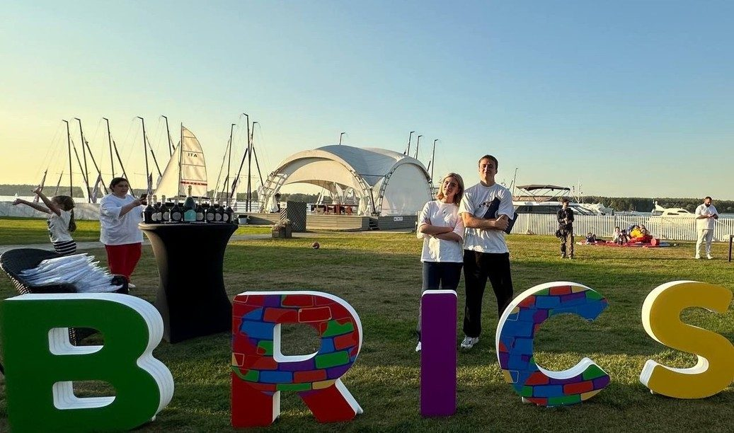
МЕЖДУНАРОДНОЕ ИЗМЕРЕНИЕ
Факультет постоянно работает в международном измерении
Университеты-партнёры
Токийский университет науки (Япония)
Пекинский университет (Китай)
Египетско-российский университет, г. Бадр (Египет)
Университет имени Алламе Табатабаи (Иран)
Сотрудничество с международными институтами в сфере моды — Istituto Marangoni, Domus Academy, NABA.
Состав партнёрств и условия участия уточняются у заместителя декана по международной работе М. А. Гордеевой.
Notes:
Главная мысль: международные связи факультета — реальный канал, но участие требует инициативы студента.
Что сказать:
• Партнёрские университеты в Японии, Китае, Египте и Иране.
• Отдельное направление — сотрудничество с институтами моды.
• Условия участия и отбор обсуждаются с заместителем декана по международной работе.
• Языковая подготовка — фактическое условие участия в этих программах.
Переход: «Чем живут студенты помимо занятий».
Источники: перечень партнёрских университетов перенесён из презентации ФТиГ 2026/2027 (апрель) и ТРЕБУЕТ ПОДТВЕРЖДЕНИЯ действующими соглашениями. Должность М. А. Гордеевой — rsuh.ru/education/ieivi/ftig/.

Slide 22
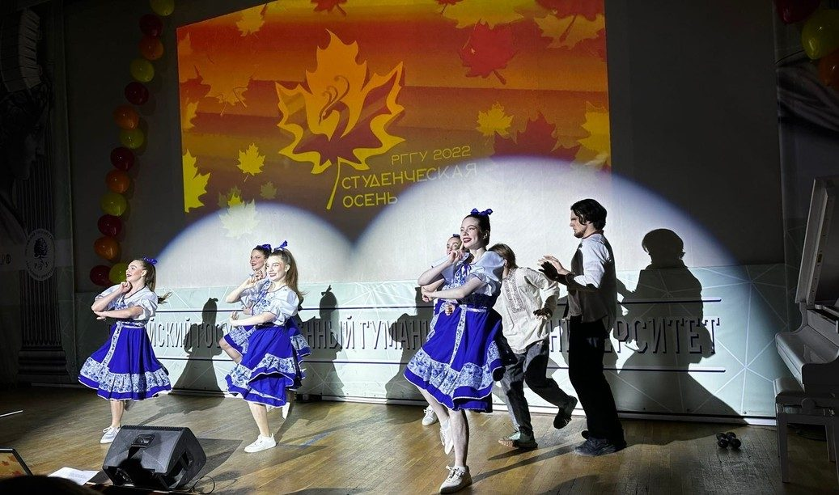
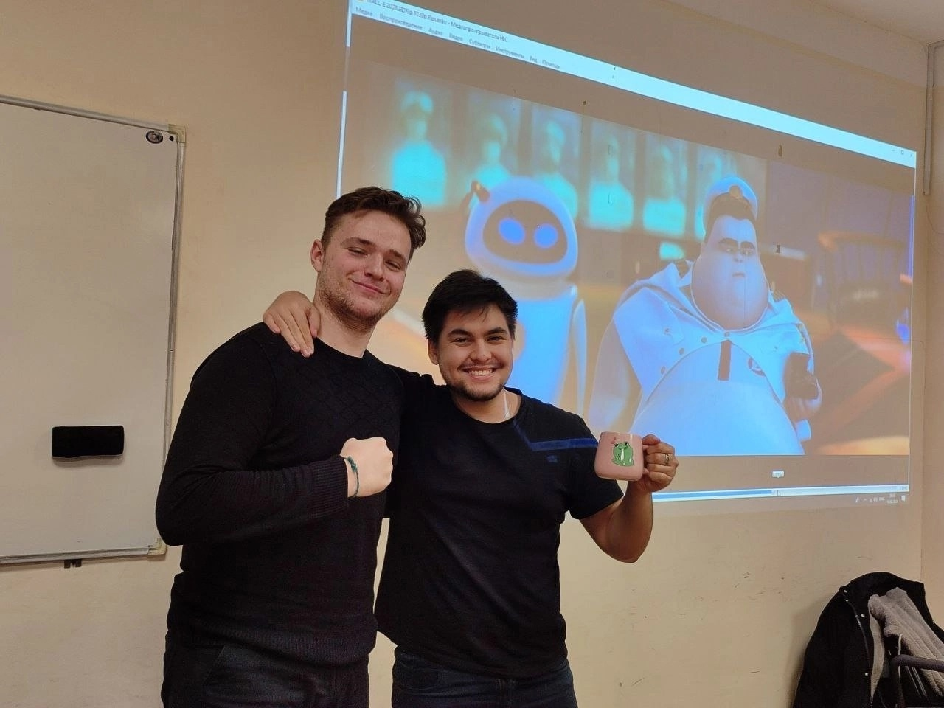
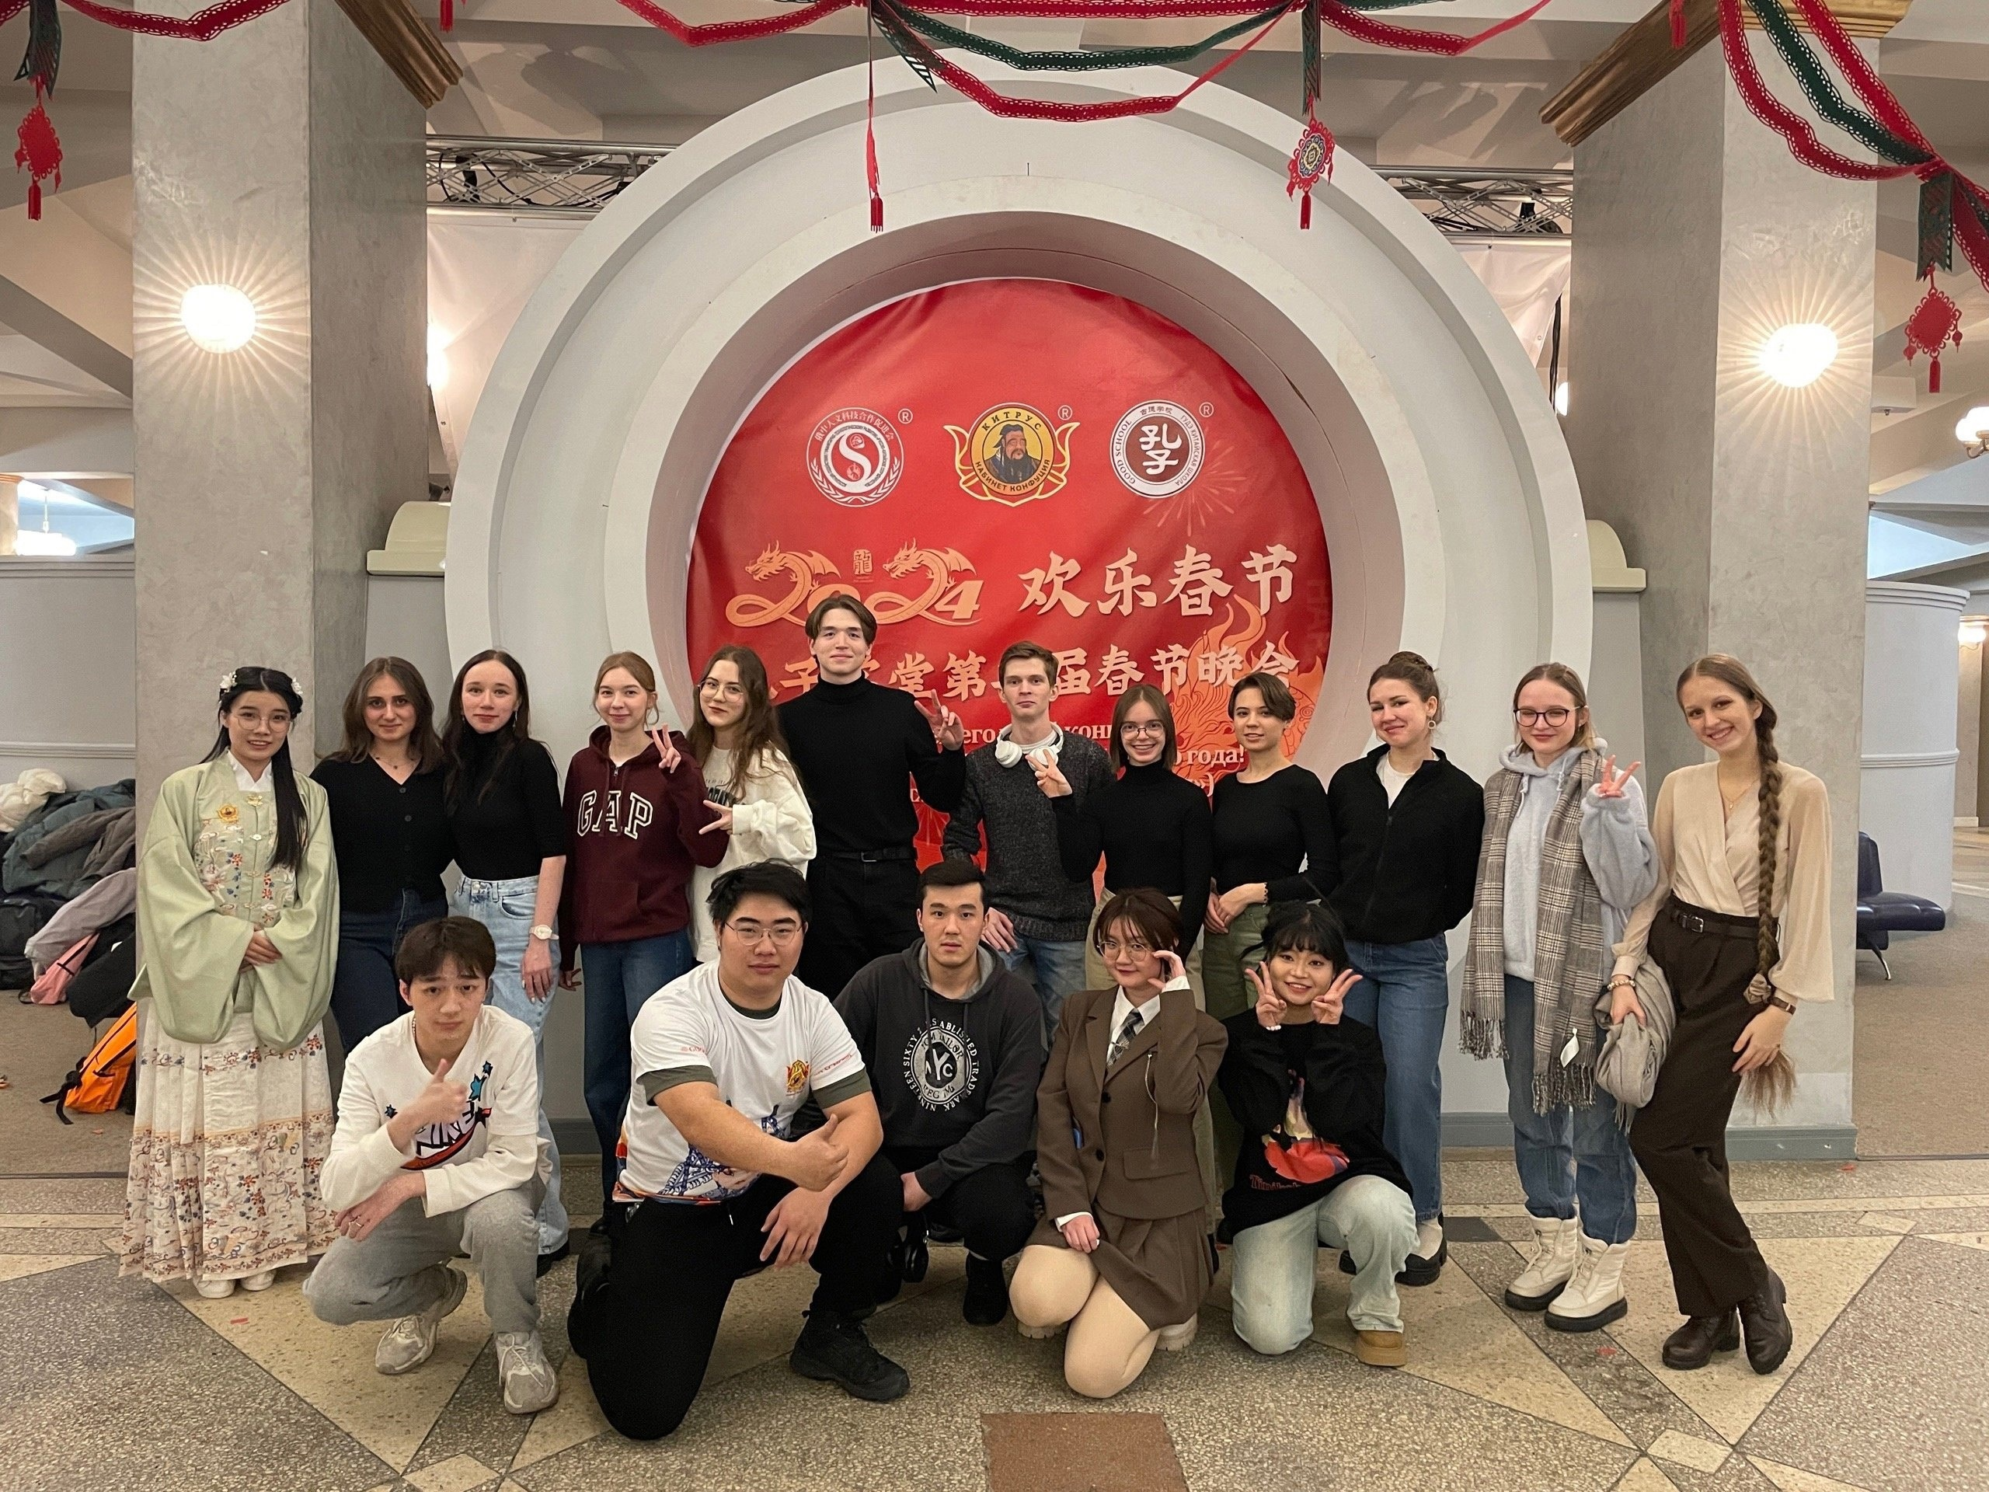
ФАКУЛЬТЕТ — ЭТО НЕ ТОЛЬКО ЗАНЯТИЯ
Студенческие объединения
факультета
Студенческий совет факультета
Клуб молодого отельера РГГУ
Кейс-клуб «Open & Sustainable Tourism»
Молодёжный клуб Русского географического общества РГГУ
Разговорный клуб китайского языка
Научно-практическое объединение студентов и выпускников факультета туризма и гостеприимства
Записаться можно с первой недели — через куратора или в деканате.
Notes:
Главная мысль: студенческие объединения — самый быстрый способ найти своих и собрать первое портфолио.
Что сказать:
• На факультете работает семь заметных объединений — от студсовета до клуба молодого отельера.
• Кейс-клуб и клуб РГО дают практику, которая засчитывается в портфолио.
• Разговорный клуб китайского — реальная языковая практика вне расписания.
• Записаться можно уже на первой неделе через куратора.
Переход: «Куда всё это ведёт после диплома».
Источник: перечень объединений перенесён из презентации ФТиГ 2026/2027 (апрель); ТРЕБУЕТ СВЕРКИ с актуальным составом объединений на 2026/2027. Фото — фотобанк факультета.

Slide 23
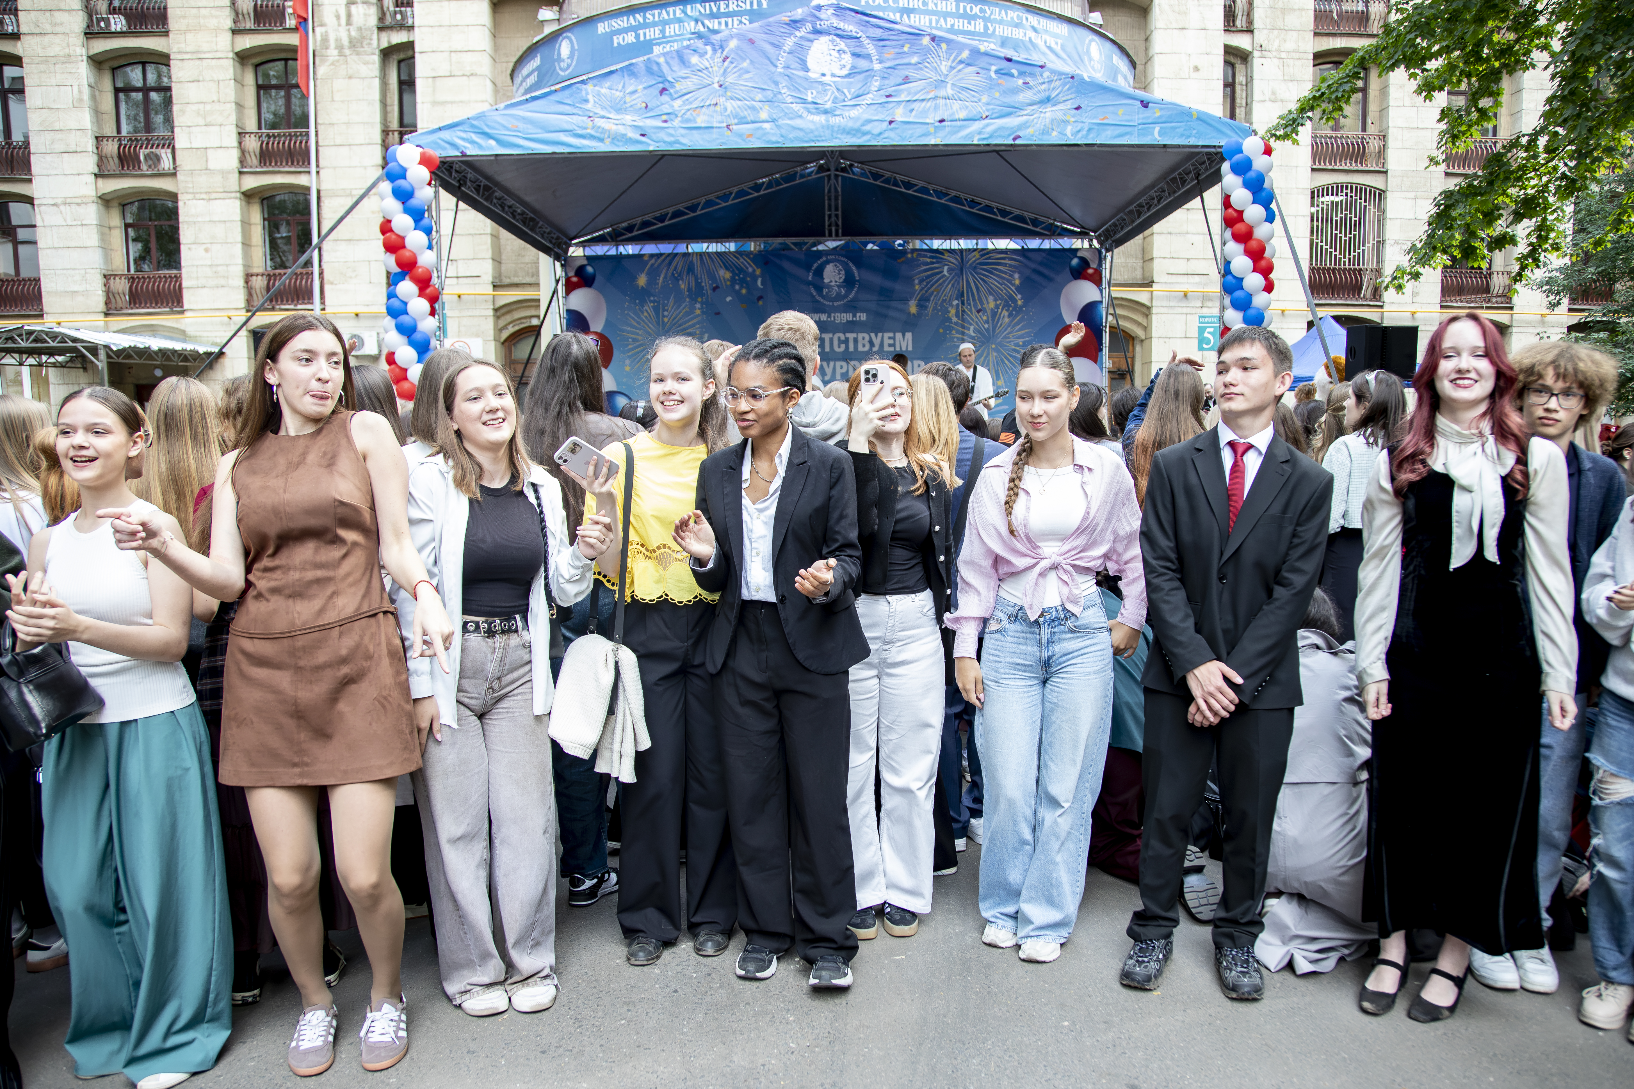
КУДА ВЕДЁТ ДИПЛОМ ФТиГ
Более 3000 выпускников
образовательных программ!
Профили факультета готовят к работе в тех областях, которые заявлены в самих программах:
Международный и национальный туризм
Продвижение территорий, событийные и медиапроекты
Гостиничные и ресторанные предприятия, международные сети
Культурная дипломатия и просветительские программы
Креативные индустрии, модные бренды и коммуникации
Notes:
Главная мысль: диплом факультета открывает широкий отраслевой коридор, а не одну должность.
Что сказать:
• Более 4000 выпускников за историю программ.
• Направления работы прямо следуют из описаний профилей: туризм, гостеприимство, продвижение территорий, дипломатия, креативные индустрии.
• Сознательно не обещаем гарантированного трудоустройства — обещаем компетенции и контакты.
• Первый шаг к карьере — практика на втором курсе, к ней стоит готовиться заранее.
Переход: «Теперь познакомимся с людьми факультета».
Источники: «4000+ выпускников» — rsuh.ru/education/ieivi/ftig/; направления работы — из описаний профилей на rsuh.ru/education/ieivi/ftig/abitur.php. Персональные карьерные истории выпускников на слайд не вынесены: подтверждённых данных нет.

Slide 24
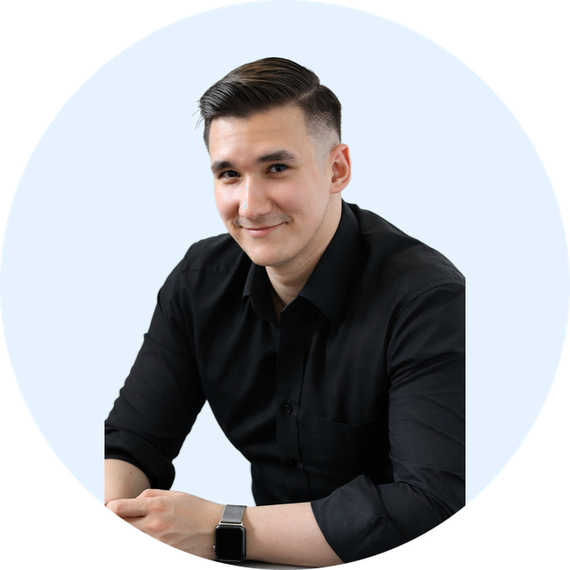
РУКОВОДСТВО ФАКУЛЬТЕТА
Александр Рустамович
Акрамов
Исполняющий обязанности декана факультета туризма и гостеприимства
Направления работы — стратегические коммуникации, цифровой туризм, управление репутацией и продвижение туристских территорий; руководство образовательными программами факультета.
akramov.ar@rggu.ru · +7 (495) 250-61-27 · корп. 5, каб. 612
Notes:
Главная мысль: у факультета есть человек, который отвечает за него целиком, и он доступен.
Что сказать:
• Представиться: и.о. декана, преподаватель кафедры ОСТиГ.
• Кратко — направления работы: стратегические коммуникации, цифровой туризм, продвижение территорий.
• Сказать, по каким вопросам приходить к декану, а по каким — к куратору и в деканат.
• Дать почту и кабинет 612, пригласить писать при затруднениях.
Переход: «Рядом со мной работает управленческая команда факультета».
Источник: rsuh.ru/education/ieivi/ftig/ (должность, телефон, почта, кабинет). Фото — из презентации ФТиГ 2026/2027.

Slide 25
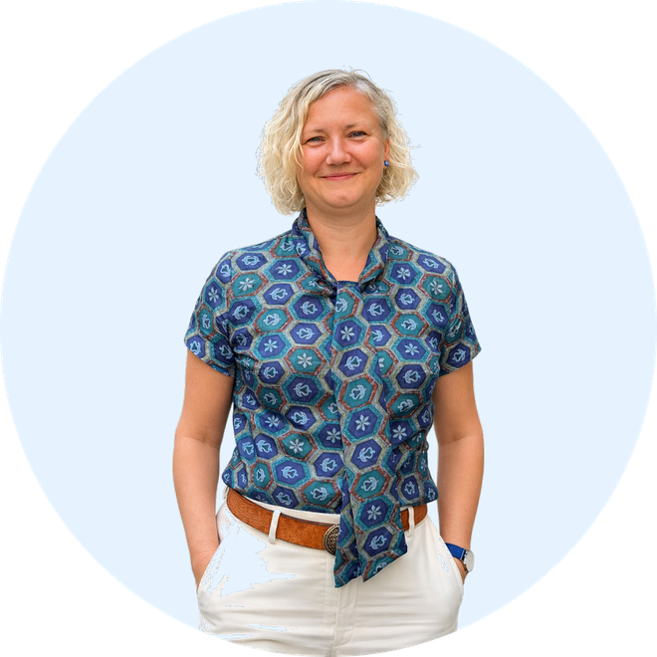
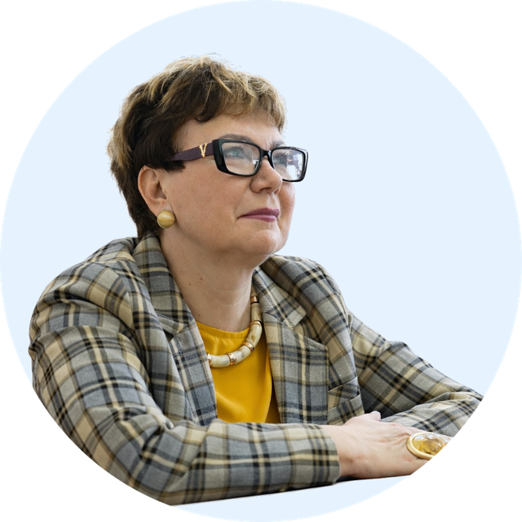
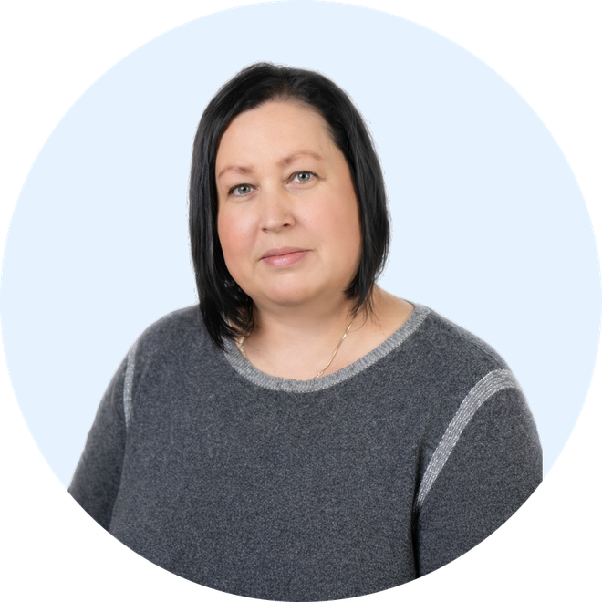
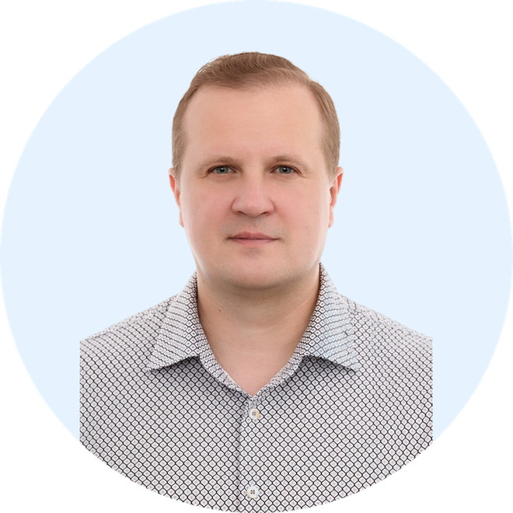
КОМАНДА УПРАВЛЕНИЯ ФАКУЛЬТЕТОМ
Заместители декана
и заведующие кафедрами
Мария Александровна
Гордеева
Ирина Сергеевна
Ключевская
Ирина Викторовна
Мухоморова
Сергей Александрович
Голубцов
Заместитель декана
по международной работе,
зав. кафедрой КМД · каб. 712
Заместитель декана
по научной работе,
Руководитель образовательных программ по гостиничному делу
к. э. н., доцент · каб. 614
Заместитель декана
по работе со студентами
· каб. 617
Заведующий кафедрой
ОСТиГ, к. э. н., доцент
· каб. 613
gordeeva.ma@rggu.ru
kluchivskaya.is@rggu.ru
mukhomorova.iv@rggu.ru
golubcov.sa@rggu.ru
Notes:
Главная мысль: у каждого типа вопроса есть свой заместитель декана.
Что сказать:
• Мария Александровна Гордеева — международная работа, кафедра культуры мира и демократии, кабинет 712.
• Ирина Сергеевна Ключевская — научная работа, конференции и публикации, кабинет 614.
• Ирина Викторовна Мухоморова — работа со студентами, кабинет 617; к ней идут бытовые и социальные вопросы.
• Сергей Александрович Голубцов — заведующий выпускающей кафедрой ОСТиГ, кабинет 613.
Переход: «Дальше — преподаватели, с которыми вы встретитесь на занятиях».
Источник: rsuh.ru/education/ieivi/ftig/ (ФИО, должности, кабинеты, почта). Фото — из презентации ФТиГ 2026/2027.

Slide 26
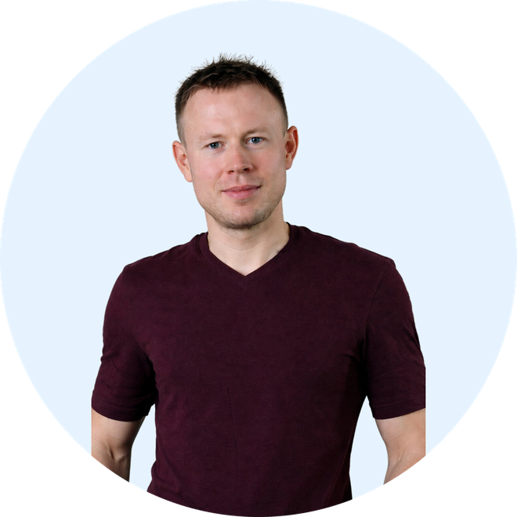
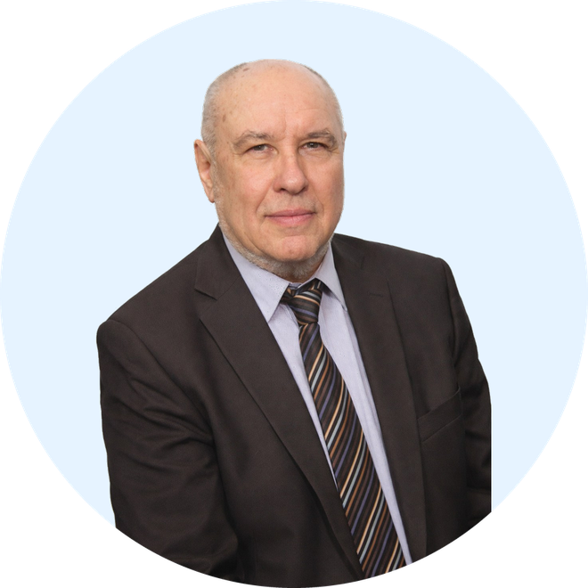
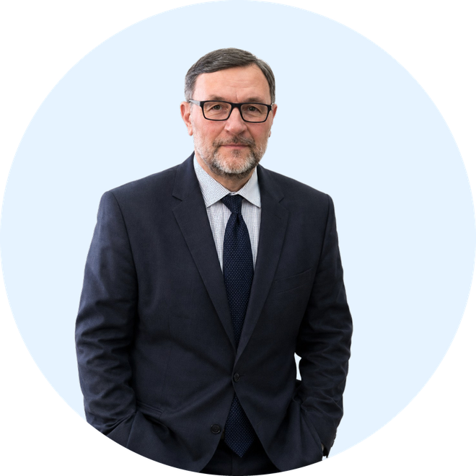
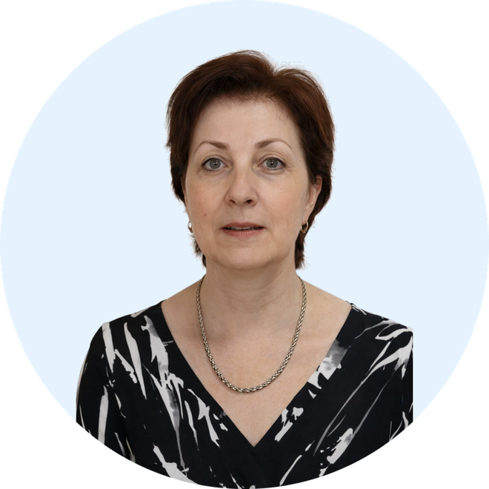
КОМАНДА ПРЕПОДАВАТЕЛЕЙ · 1 из 3
Руководители программ и профессора
Антон Игоревич
Мосалев
Юрий Степанович
Путрик
Алексей Иванович
Ткалич
Офелия Робертовна
Полякова
Руководитель программы
по туризму
Профессор
Доцент
Доцент
К. э. н., доцент. Инновационное развитие туризма; предприниматель, приносит в аудиторию собственные бизнес-кейсы
Д. и. н. Один из ведущих российских специалистов в области туризма, автор учебников и энциклопедий
К. п. н. Туризм и социально-культурное развитие; член профессиональных и экспертных объединений
К. п. н. Туроператорская деятельность и организация туристского продукта; более 20 лет в отрасли
Связь с преподавателями — через деканат: faculty_turgost@rggu.ru · +7 (495) 250-61-27
Notes:
Главная мысль: программы ведут не абстрактные лекторы, а люди с отраслевым весом.
Что сказать:
• Антон Игоревич Мосалев руководит программой по туризму и ведёт собственный бизнес в отрасли.
• Юрий Степанович Путрик — профессор, автор учебников, формирующих туристское образование в стране.
• Алексей Иванович Ткалич — социально-культурное развитие и экспертная работа.
• Офелия Робертовна Полякова — туроператорская деятельность, более двадцати лет практики.
Переход: «Вторая часть команды — преподаватели-практики».
Источник: должности и экспертиза перенесены из презентации ФТиГ 2026/2027 (апрель) и ТРЕБУЮТ СВЕРКИ с кадровыми данными. Персональные адреса почты этих преподавателей на сайте не опубликованы — указана общая почта деканата. Фото — презентация ФТиГ 2026/2027.

Slide 27
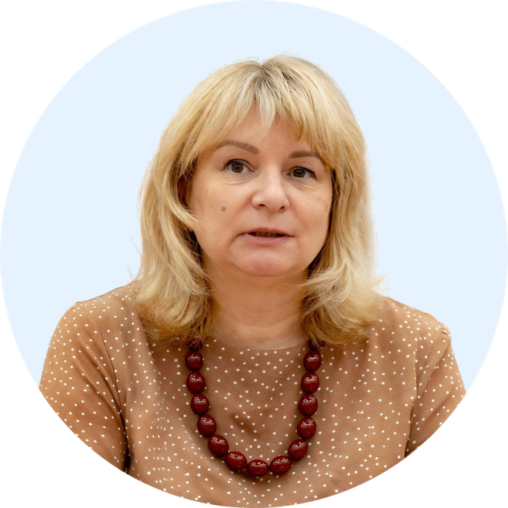
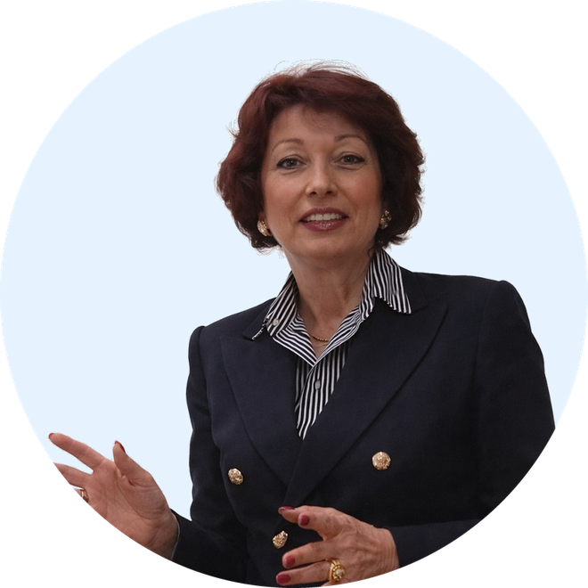

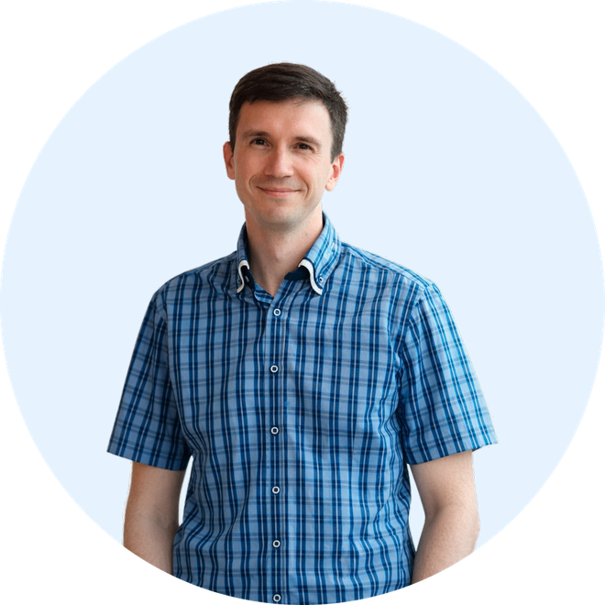
КОМАНДА ПРЕПОДАВАТЕЛЕЙ · 2 из 3
Преподаватели-практики
Мария Викторовна
Камшечко
Елена Владимировна
Винтайкина
Жанна Владимировна
Ландейс
Андрей Викторович
Переверзев
Старший преподаватель
Доцент
Преподаватель-практик
Преподаватель-практик
Маркетинг гостиничных предприятий и управление в туризме.
Член Гильдии маркетологов России.
kamshechko.mv@rggu.ru
К. п. н. Ресторанный бизнес и сервис; практик индустрии с опытом более 20 лет, владелец ресторана
Член комитетов Торгово-промышленной палаты РФ по образованию, социальной политике и предпринимательству
Менеджмент туризма и экономика; директор и учредитель туристического агентства, работающего с 2009 года
Связь с преподавателями — через деканат: faculty_turgost@rggu.ru · +7 (495) 250-61-27
Notes:
Главная мысль: значительная часть преподавателей одновременно работает в индустрии.
Что сказать:
• Мария Викторовна Камшечко — маркетинг гостиничных предприятий, член Гильдии маркетологов России.
• Елена Владимировна Винтайкина — ресторанный бизнес, действующий владелец ресторана.
• Жанна Владимировна Ландейс — работа в комитетах ТПП РФ, отраслевая политика и образование.
• Андрей Викторович Переверзев — собственное турагентство с 2009 года, экономика туризма.
Переход: «И третья часть — коммуникации и бренд».
Источник: экспертиза — из презентации ФТиГ 2026/2027 (апрель), ТРЕБУЕТ СВЕРКИ. Почта М. В. Камшечко подтверждена официальным списком контактов ФТиГ. Фото — презентация ФТиГ 2026/2027.

Slide 28
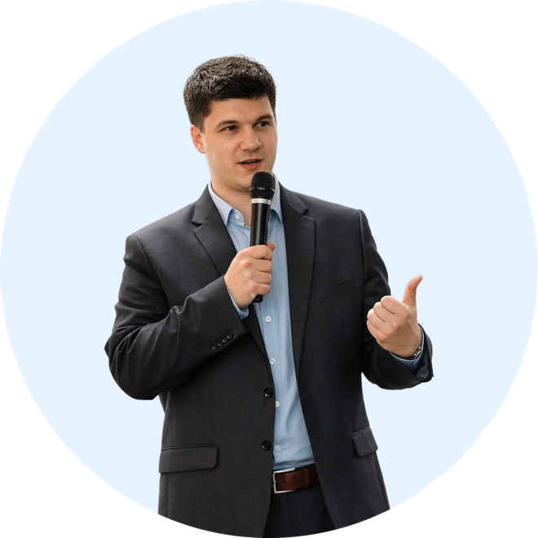
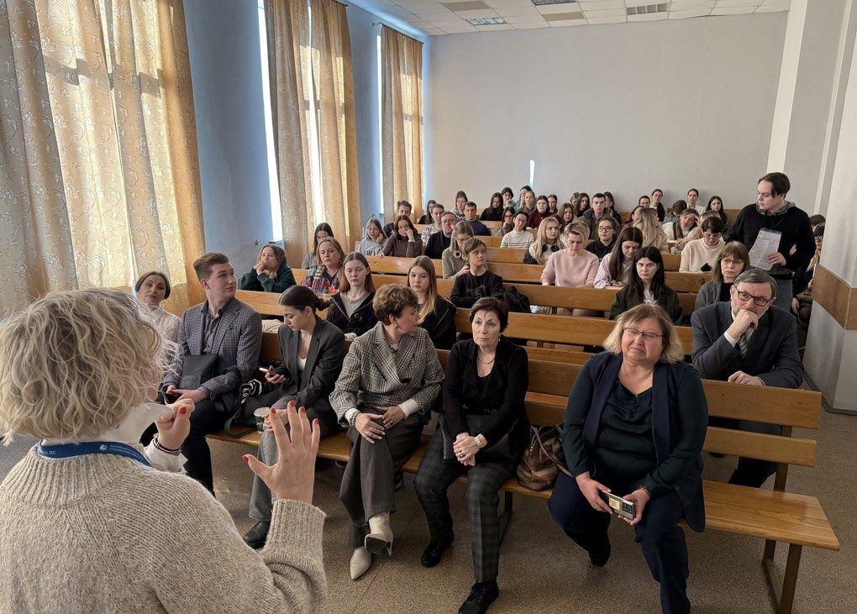
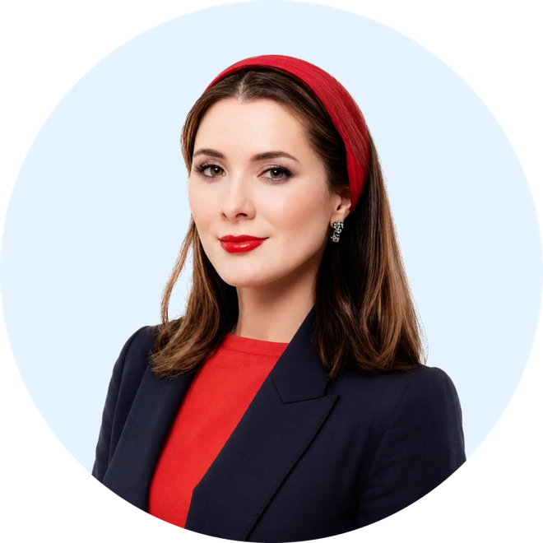
КОМАНДА ПРЕПОДАВАТЕЛЕЙ · 3 из 3
Коммуникации, бренд
и экономика впечатлений
Андрей Леонидович
Зверев
Политическая психология, массовые коммуникации, брендинг и стратегические медиапроцессы. Автор более 100 аналитических публикаций.
Айна Кюриевна
Межиева
Связи с общественностью, экономика впечатлений и брендинг. Депутат Тверского района города Москвы.
Связь — через деканат: faculty_turgost@rggu.ru · +7 (495) 250-61-27
Notes:
Главная мысль: коммуникационный блок — сквозная компетенция для всех профилей факультета.
Что сказать:
• Андрей Леонидович Зверев — политическая психология, массовые коммуникации, брендинг.
• Айна Кюриевна Межиева — связи с общественностью и экономика впечатлений, действующий муниципальный депутат.
• Эти дисциплины читаются и туризму, и гостиничному делу, и сервису.
• Умение объяснять и убеждать — то, что отличает специалиста в отрасли впечатлений.
Переход: «А теперь — самые важные для вас люди в ближайшие месяцы».
Источник: экспертиза — из презентации ФТиГ 2026/2027 (апрель), ТРЕБУЕТ СВЕРКИ. Персональные адреса почты на сайте не опубликованы. Фото — презентация ФТиГ 2026/2027.

Slide 29
ВАШИ КУРАТОРЫ
Куратор — ваш первый контакт
по любому учебному вопросу
А. Р. Акрамов
С. А. Голубцов
М. А. Гордеева
М. В. Камшечко
И. С. Ключевская
И. В. Мухоморова
akramov.ar@rggu.ru
golubcov.sa@rggu.ru
gordeeva.ma@rggu.ru
kamshechko.mv@rggu.ru
kluchivskaya.is@rggu.ru
mukhomorova.iv@rggu.ru
Куратор
Куратор
Куратор
Куратор
Куратор
Куратор
Куратор — ваш первый контакт по вопросам адаптации и организации учебной жизни. Закрепление кураторов за конкретными группами будет объявлено на этой встрече.
Единый телефон: +7 (495) 250-61-27
Notes:
Главная мысль: куратор решает 80 % вопросов первого курса быстрее, чем любой другой канал.
Что сказать:
• Назвать каждого куратора и объявить закрепление за группами.
• Объяснить: расписание, группа, адаптация, бытовые и организационные вопросы — сначала к куратору.
• Попросить сохранить почту своего куратора в телефон прямо сейчас.
• Предупредить, что писать лучше с корпоративной почты и с указанием группы.
Переход: «Если вопрос выходит за пределы куратора — идём в деканат».
Источник: официальный список контактов преподавателей ФТиГ, предоставленный заказчиком, и rsuh.ru/education/ieivi/ftig/.
ВНИМАНИЕ: закрепление кураторов за конкретными группами 2026/2027 не предоставлено — объявляется устно.

Slide 30
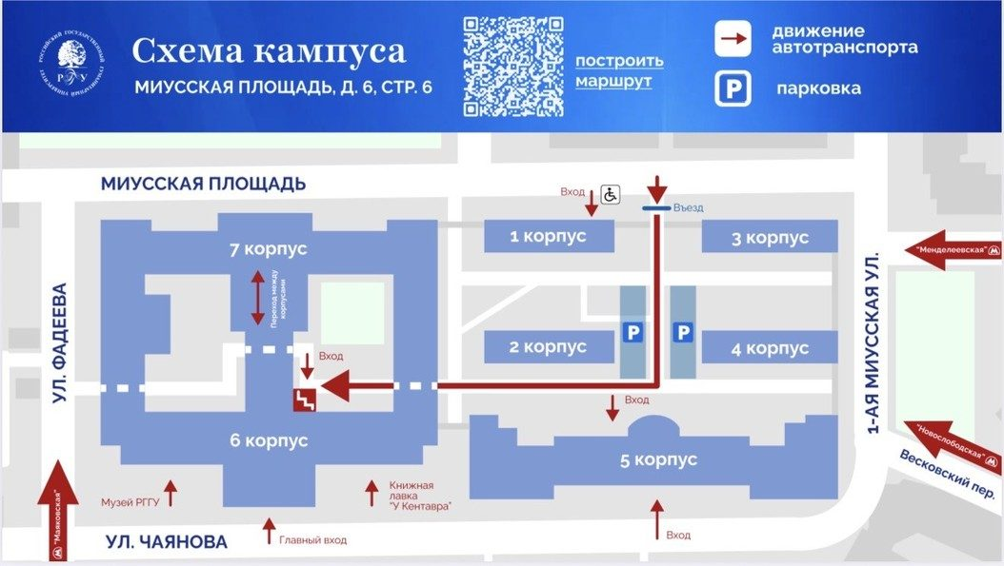
ДЕКАНАТ: КОГДА И ЗАЧЕМ ОБРАЩАТЬСЯ
Миусская площадь, д. 6,
корпус 5, 6–7 этаж
Кабинеты
612
И. о. декана
613
Зав. кафедрой ОСТиГ
614
Зам. декана по научной работе
617
Зам. декана по работе со студентами
712
Зав. кафедрой КМД
+7 (495) 250-61-27 · faculty_turgost@rggu.ru
К куратору: расписание, группа, адаптация, бытовые вопросы.
В деканат: справки и заявления, академические вопросы, документы, переводы и восстановления.
Не знаете, к кому: пишите на faculty_turgost@rggu.ru — вас направят.
Часы приёма деканата уточняйте на двери деканата и у куратора: официально опубликованного графика на сайте нет.
Notes:
Главная мысль: у обращения есть правильный порядок, и он экономит время всем.
Что сказать:
• Деканат — корпус 5, шестой и седьмой этажи; назвать кабинеты по номерам.
• Разделить зоны: куратор — организация и адаптация, деканат — документы и академические вопросы.
• Дать общий телефон и почту факультета как универсальную точку входа.
• Часы приёма — уточнять на месте, на сайте официального графика нет.
Переход: «Один из самых частых вопросов — где взять учебный план».
Источники: адрес и кабинеты — rsuh.ru/education/ieivi/ftig/; телефон и почта факультета — там же. Схема кампуса — из презентации ФТиГ 2026/2027.
ВНИМАНИЕ: часы работы деканата официально не опубликованы, на слайд вынесена оговорка.

Slide 31

ГДЕ НАХОДИТСЯ ВАШ УЧЕБНЫЙ ПЛАН
Учебный план лежит в открытом
разделе сайта РГГУ
1
Сайт РГГУ
Что вы там увидите
Дисциплины по семестрам
Практики и их сроки
Зачёты и экзамены
Объём учебной нагрузки в зачётных единицах
Государственную итоговую аттестацию
2
Сведения об образовательной организации
3
Образование
Раздел
«Образование»
4
Ваша программа
rsuh.ru/sveden/education
5
Учебный план
Название вашей программы должно совпадать буквально — ищите его в списке, а не по памяти.
Notes:
Главная мысль: учебный план — публичный документ, и студент должен уметь его открыть сам.
Что сказать:
• Показать путь: сайт РГГУ → Сведения об образовательной организации → Образование → программа → учебный план.
• Объяснить, что в плане: дисциплины по семестрам, практики, формы контроля, зачётные единицы, ГИА.
• Попросить отсканировать QR прямо сейчас и найти свою программу.
• Предупредить: названия профилей похожи, сверять нужно буквально.
Переход: «Рядом с планом — остальные цифровые сервисы».
Источник: rsuh.ru/sveden/education/ — раздел «Образование» официального сайта РГГУ. QR-код сгенерирован на этот адрес и проверен.

Slide 32



ЦИФРОВАЯ КАРТА ПЕРВОКУРСНИКА
Четыре адреса, которые
нужны каждую неделю
Расписание
Личный кабинет
Учебные планы
Раздел «Студентам»
raspis.rggu.ru
portal.rggu.ru
rsuh.ru/sveden/education
rsuh.ru/student
Корпоративную почту и доступ в личный кабинет получают в первые дни — уточните у куратора, если возникли проблемы
Notes:
Главная мысль: четыре ссылки закрывают почти всю бытовую сторону учёбы.
Что сказать:
• Расписание — raspis.rggu.ru, проверять перед каждой неделей.
• Личный кабинет — portal.rggu.ru, там же зачётка и учебные данные.
• Раздел «Образование» — учебные планы и официальные документы программы.
• Раздел «Студентам» — стипендии, общежитие, документы, студенческие сервисы.
Переход: «Помимо занятий у факультета есть жизнь — и в неё стоит войти сразу».
Источники: ссылки взяты из раздела rsuh.ru/student/ официального сайта РГГУ. Все QR-коды сгенерированы под эти адреса и проверены сканированием.

Slide 33
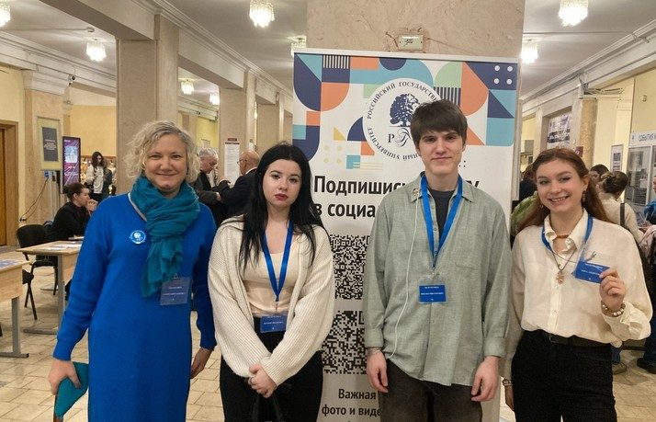
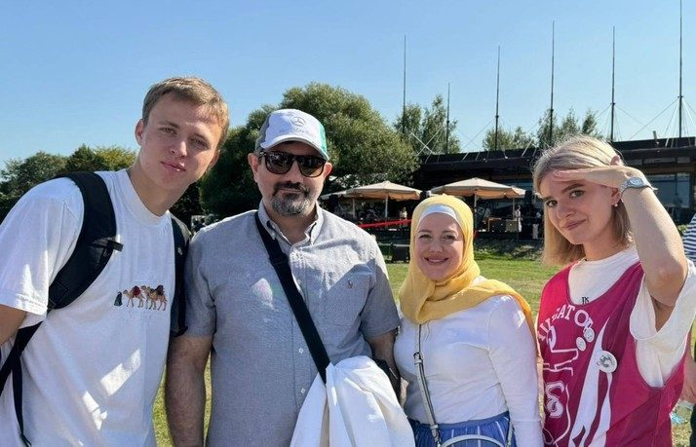
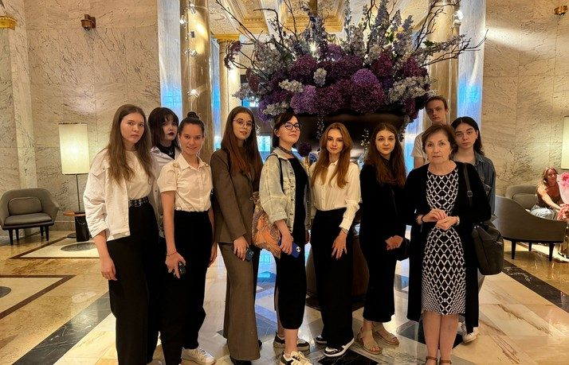
ЖИЗНЬ ФАКУЛЬТЕТА
Проекты, поездки, конференции
и профессиональные события
Конференции и научные школы
Выезды и профессиональные площадки
Проекты и волонтёрство
Студенческие доклады, секции и публикации вместе с преподавателями
Отраслевые форумы, выставки и площадки партнёров
Событийные проекты факультета и волонтёрские программы
Notes:
Главная мысль: участие в жизни факультета — самый быстрый способ вырасти профессионально на первом курсе.
Что сказать:
• Конференции и научные школы открыты для первокурсников — не нужно ждать третьего курса.
• Выезды на отраслевые форумы и площадки партнёров дают первые профессиональные контакты.
• Событийные и волонтёрские проекты факультета собирают портфолио.
• Всё это учитывается при отборе на стажировки и международные программы.
Переход: «Что конкретно сделать на этой неделе».
Источник: фотографии — из презентации ФТиГ 2026/2027 (апрель), фотобанк факультета. Формулировки обобщённые, без указания конкретных мероприятий и дат.

Slide 34
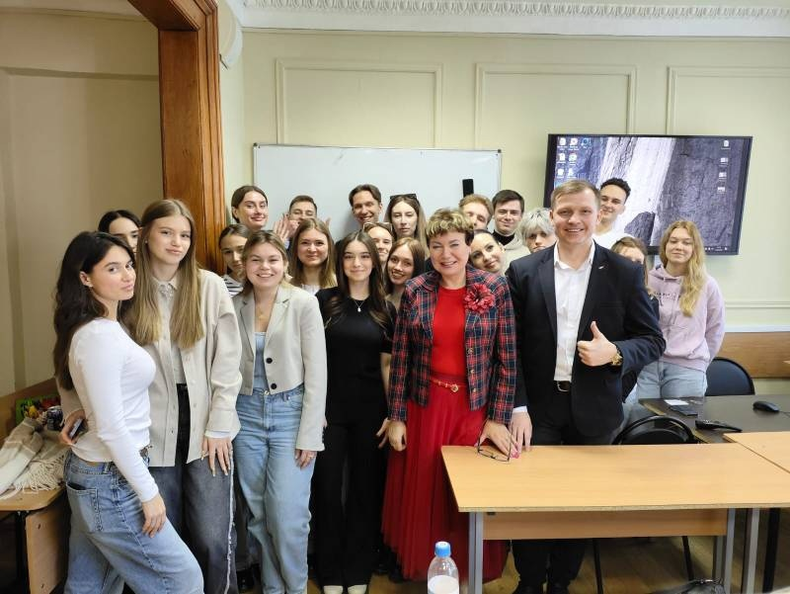
ЧТО СДЕЛАТЬ В ПЕРВУЮ НЕДЕЛЮ
Шесть действий, после которых
учёба перестаёт быть загадкой
Проверить расписание на raspis.rggu.ru
Сохранить контакт куратора и написать ему в чат группы
Настроить корпоративную почту и личный кабинет
Найти свою программу и посмотреть учебный план
Подписаться на официальные ресурсы факультета
Сохранить телефон и почту деканата
Notes:
Главная мысль: шесть конкретных действий снимают большую часть тревоги первого курса.
Что сказать:
• Пройти по списку и попросить отметить те пункты, которые уже сделаны.
• Подчеркнуть, что расписание нужно проверять самому — рассылок по каждому изменению не будет.
• Напомнить: письмо куратору лучше отправить сегодня же, с указанием группы.
• Сказать, что этот слайд можно сфотографировать и использовать как чек-лист.
Переход: «И последнее — как оставаться на связи».
Источник: практический чек-лист составлен под задачи первой недели; адреса сервисов — rsuh.ru/student/.

Slide 35




БУДЬТЕ НА СВЯЗИ
Официальные ресурсы факультета
Сайт факультета
Telegram-канал
ВКонтакте
MAX
rsuh.ru/education/ieivi/ftig
t.me/ftig_rggu
vk.com/ftig.rggu
max.ru/id7707033405_gos6
Расписание, изменения, отраслевые события и студенческие проекты объявляются в этих каналах. Подпишитесь сегодня.
Notes:
Главная мысль: официальные каналы — единственный надёжный источник изменений.
Что сказать:
• Дать время отсканировать все четыре кода прямо в аудитории.
• Telegram — оперативные объявления, ВКонтакте — жизнь факультета, сайт — официальные документы.
• Предупредить: в неофициальных чатах информация искажается, сверяйте по этим каналам.
• Попросить подписаться сейчас, а не «потом».
Переход: финальный слайд.
Источники: сайт и социальные сети — rsuh.ru/education/ieivi/ftig/ (раздел контактов). Адреса Telegram и MAX подтверждены QR-кодами из презентации ФТиГ 2026/2027, канал t.me/ftig_rggu проверен. Все QR-коды перегенерированы и проверены сканированием.

Slide 36

Ваш университетский
путь начинается здесь!
Вопросы задавайте сейчас — и потом в любой момент по контактам ниже.
faculty_turgost@rggu.ru · +7 (495) 250-61-27 · Миусская пл., д. 6, корп. 5
Факультет туризма и гостеприимства · Институт евразийских и восточных исследований · РГГУ
Notes:
Главная мысль: встреча заканчивается не благодарностью, а приглашением к работе.
Что сказать:
• Повторить общий контакт факультета и телефон.
• Сказать, что деканат открыт и по мелким вопросам тоже — лучше спросить, чем догадываться.
• Пригласить задать вопросы прямо сейчас, вслух.
• Назвать ближайшую точку: первое занятие по расписанию и встреча с куратором.
Источники: контакты факультета — rsuh.ru/education/ieivi/ftig/. Фото — фотобанк факультета из презентации ФТиГ 2026/2027.

